Slide 1
Atveseļošanas fonda investīciju
Pētniecības atbalsta programmu projektu iesniegumu sagatavošana un atlase
1.2.1.2.i 2, 2.2.1.3.i, 5.1.1.2.i 2.kārta
2024.gada 16.februāris
Sintija Laugale – Volbaka
Uzņēmējdarbības un inovāciju projektu atlases nodaļas vadītāja vietniece
20380275;
sintija.laugale-volbaka@cfla.gov.lv

Slide 2
Saturs
Atlases process
Projekta iesnieguma (PI) iesniegšana Kohēzijas politikas fondu vadības informācijas sistēmas (KPVIS) Atveseļošanas fonda (AF) apakšsistēmā
Dokumenti un saites PI sagatavošanai
PI saturs un tam pievienojamie dokumenti

Slide 3
Atlases process

Slide 4
Atlases process - laika grafiks 5.1.1.2.i 2.kārta
PI iesniegšana
Līguma vai vienošanās slēgšana
Precizējumu vērtēšana
06.02.2024.
izsludināta
PI atlase
19.03.2024.
19.04.2024.¹
no
22.04.20244.
līdz 14.05.2024.²
līdz 14.06.2024.
no
17.06.2024.
Lēmums
Nosacījumu izpilde
Līguma vai vienošanās slēgšana
1. Administratīvā procesa likuma 64. panta pirmā daļa paredz, ka CFLA lēmumu par administratīvā akta izdošanu pieņem viena mēneša laikā no projektu iesniegumu iesniegšanas beigu termiņa, taču vērtēšanas termiņš var tikt pagarināts līdz četriem mēnešiem no projektu iesniegumu iesniegšanas brīža, par to paziņojot iesniedzējiem.
2. Vērtēšanas komisija lemj par termiņu, atkarībā no nepieciešamo precizējumu apjoma

Slide 5
Atlases process - laika grafiks 1.2.1.2.i.2 un 2.2.1.3.i
PI iesniegšana
Līguma vai vienošanās slēgšana
Precizējumu vērtēšana
06.02.2024.
izsludinātas
PI atlase
04.04.2024.
03.05.2024.¹
no
07.05.2024.
līdz 27.05.2024.²
līdz 27.06.2024.
no
28.06.2024.
Lēmums
Nosacījumu izpilde
Līguma vai vienošanās slēgšana
1. Administratīvā procesa likuma 64. panta pirmā daļa paredz, ka CFLA lēmumu par administratīvā akta izdošanu pieņem viena mēneša laikā no projektu iesniegumu iesniegšanas beigu termiņa, taču vērtēšanas termiņš var tikt pagarināts līdz četriem mēnešiem no projektu iesniegumu iesniegšanas brīža, par to paziņojot iesniedzējiem.
2. Vērtēšanas komisija lemj par termiņu, atkarībā no nepieciešamo precizējumu apjoma

Slide 6
Atlases process - vērtēšana
Vērtē izslēgšanas kritēriju Nr. 1.1
Vērtē izslēdzošos kvalitātes kritērijus Nr. 3.1., 3.2. un 3.5.1.
Vērtē kvalitātes kritērijus Nr. 3.3., 3.4., 3.5.1.
Sarindo PI
prioritāri ir atbalstāms PI, kuram lielāks punktu skaits kvalitātes kritērijos Nr.3.1. un 3.2.
Vērtē vispārīgos atbilstības kritērijus Nr. 1 –11
Pieņem lēmumu par PI apstiprināšanu vai apstiprināšanu ar nosacījumu
! Ja PI atbilst kādam no izslēgšanas kritērijiem (saņem vērtējumu “Jā”), vērtēšanu neturpina – lēmums par noraidīšanu
! Ja PI neatbilst kritēriju prasībām (nesaņem min punktu skaitu), vērtēšanu neturpina – lēmums par noraidīšanu
! PI, kuram pēc rindošanas finansējums nav pietiekams, vērtēšanu neturpina – lēmums par noraidīšanu
Katrā RIS3 jomā atbalstāms vismaz viens PI

Slide 7
Atlases process – lēmuma pieņemšana
Lēmumu par PI apstiprināšanu pieņem, ja izpildīti visi nosacījumi: | Lēmumu par PI apstiprināšanu ar nosacījumu pieņem, ja: | Lēmumu par PI noraidīšanu pieņem, ja iestājies vismaz viens no nosacījumiem:
uz projekta iesniedzēju nav attiecināms neviens no izslēgšanas kritērijiem PI atbilst projektu iesniegumu atbilstības un kvalitātes vērtēšanas kritērijiem investīcijas ietvaros ir pieejams finansējums projekta īstenošanai | uz projekta iesniedzēju nav attiecināms neviens no izslēgšanas kritērijiem PI atbilst projektu iesniegumu atbilstības un kvalitātes vērtēšanas kritērijiem investīcijas ietvaros ir pieejams finansējums projekta īstenošanai ! projekta iesniedzējam jāveic CFLA noteiktās darbības, lai PI pilnībā atbilstu projektu iesniegumu vērtēšanas kritērijiem un projektu varētu atbilstoši īstenot | PI neatbilst kādam no neprecizējamajiem vērtēšanas kritērijiem vai nesaņem kvalitātes kritērijos noteikto minimāli nepieciešamo punktu skaitu; Investīcijas ietvaros nav pieejams finansējums projekta īstenošanai; kāds no lēmumā par PI apstiprināšanu ar nosacījumu noteiktajiem nosacījumiem netiek izpildīts vai netiek izpildīts noteiktajā termiņā
Projekts tiek virzīts līguma par projekta īstenošanu slēgšanai | Ja projekta iesniedzējs neizpilda lēmumā ietvertos nosacījumus vai neiesniedz precizēto PI lēmumā norādītajā termiņā, PI tiek uzskatīts par noraidītu Ja nosacījumi tiek izpildīti, CFLA izdod atzinumu par lēmumā noteikto nosacījumu izpildi, un projekts tiek virzīts līguma par projekta īstenošanu slēgšanai

Slide 8
PI iesniegšana KPVIS AF

Slide 9
PI sagatavošana KPVIS
PI sagatavo un iesniedz KPVIS AF e-vidē, aizpildot norādītos datu laukus un pievienojot visus nepieciešamos pielikumus
Informācija, pamācības par e-vides lietotāju tiesību iegūšanu, jaunā Līguma forma un tiesību veidlapa ir pieejama CFLA tīmekļvietne - https://www.cfla.gov.lv/lv/par-e-vidi
KPVIS elektroniskā lietotāju rokasgrāmata - https://elrg.cfla.gov.lv
Informācija par lietotāju pārvaldību - https://www.cfla.gov.lv/lv/kpvis-lietotaju-parvaldiba
E-vides atbalsta tālrunis - +371 20003306
Autorizācija KPVIS pieejama tikai ar Vienotās pieteikšanās moduļa (VPM) paaugstinātas drošības autentifikācijas rīkiem, t.i., autentifikācija ar e-parakstu vai eID vai e-paraksts Mobile.
KPVIS darbība tiek nodrošināta Eiropā un ASV.
No Latvijas IP adresēm KPVIS pieejams visu laiku, savukārt no citiem reģioniem pieejams tikai darba dienās, darba laikā no plkst. 8:00 līdz 20:00 (nav pieejams – sestdien, svētdien un ārpus darba laika)

Slide 10
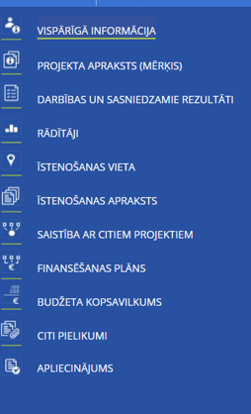
PI sagatavošana KPVIS
Projekta iesniegšanas termiņa kontrole
PI sadaļas:
PI lejupielādes iespēja
Paskaidrojošie paziņojumi
Automātiska datu aizpildīšana

Slide 11
PI sagatavošana KPVIS
KPVIS integrēti pielikumi: -1.pielikums "Finansēšanas plāns“ -2.pielikums "Investīciju projekta budžeta kopsavilkums"
Citi pielikumi Atbilstoši MK noteikumu un kritēriju prasībām noteikti Atlases nolikumu 1.pielikumā “Iesniedzamo dokumentu saraksts” Vairākas pielikumu veidnes lejuplādējamas no projektu atlases tīmekļvietnes (atlases nolikumu pielikumi)
Apliecinājums Obligāts apliecinājums par investīcijas īstenošanas nosacījumu ievērošanu, datu patiesumu, dubultā finansējuma neesamību. Būs jāveic atzīme PI iesniegšanas brīdi

Slide 12
Dokumenti un saites PI sagatavošanai

Slide 13
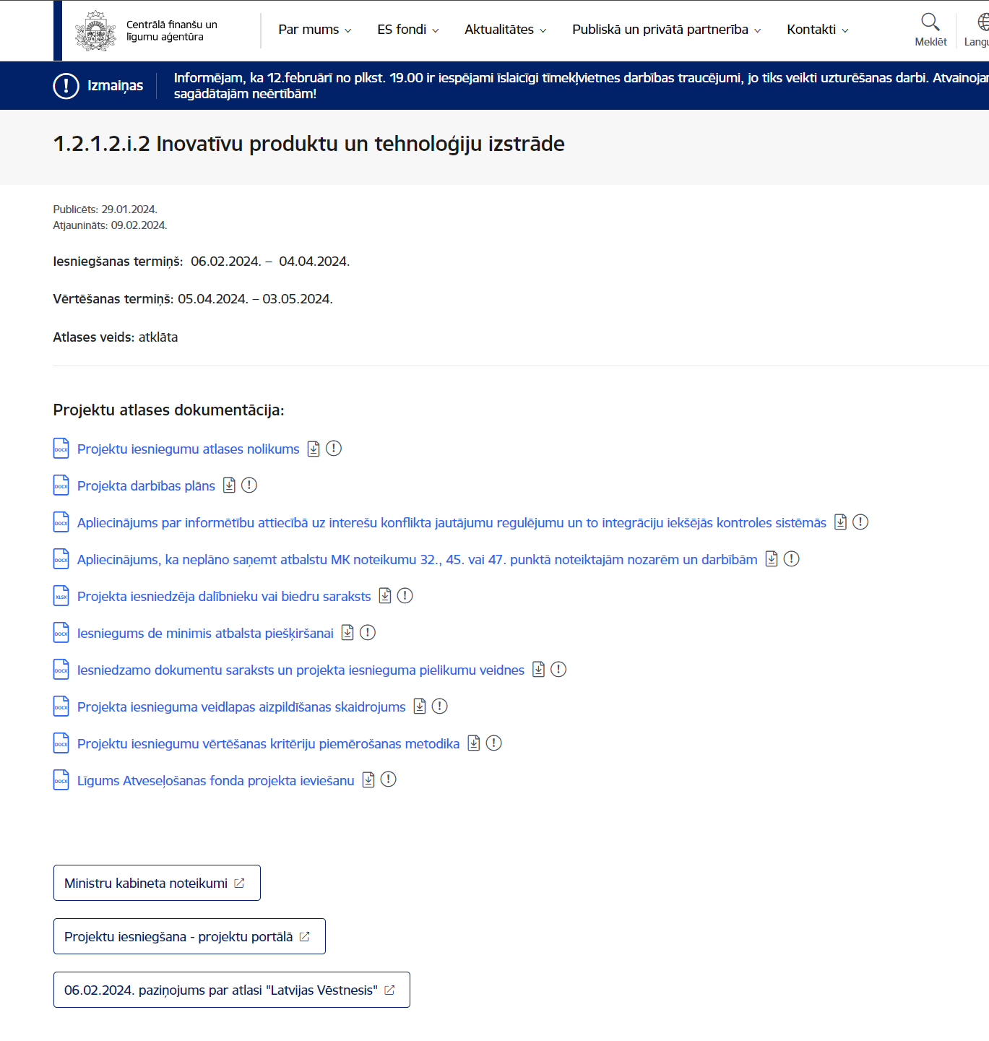
Dokumenti un saites PI sagatavošanai
Investīciju īstenošanas noteikumi:
1.2.1.2.i.2 – 09.01.2024. MK noteikumi Nr.33
2.2.1.3.i – 09.01.2024. MK noteikumi Nr. 34
5.1.1.2.i 2.kārta - 09.01.2024. MK noteikumi Nr.32
Atlases nolikums, t.sk.:
Iesniedzamo dokumentu saraksts un PI pielikumu veidnes
Projektu iesniegumu vērtēšanas kritēriji un to piemērošanas metodika
PI aizpildīšanas metodika
Līguma par projekta īstenošanu (projekts)
+ saite uz MK noteikumiem
+ saite uz projektu portālu KPVIS
+ kontaktinformācija konsultācijām

Slide 14
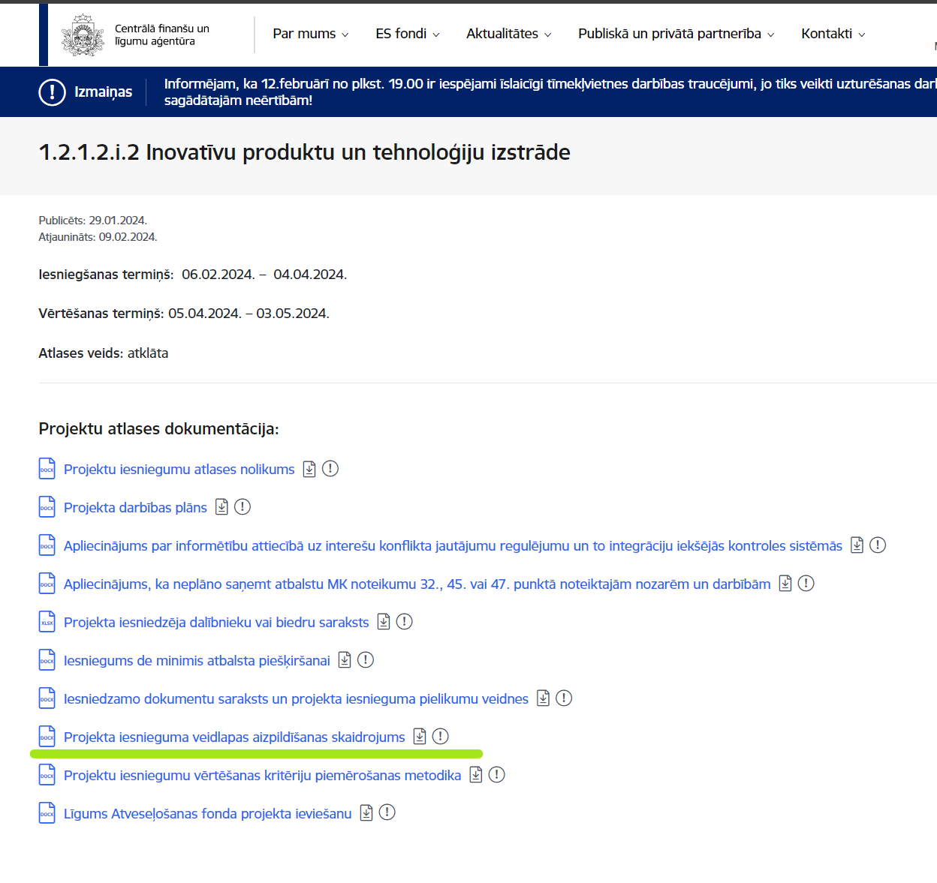
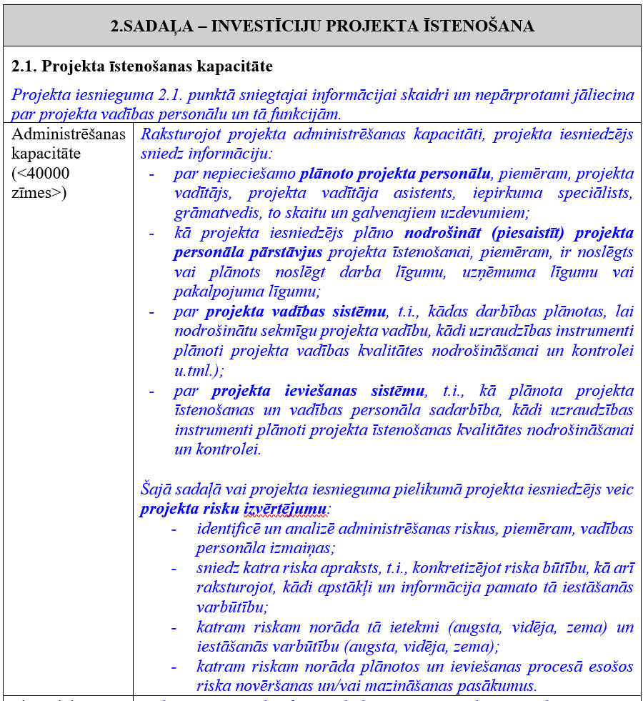
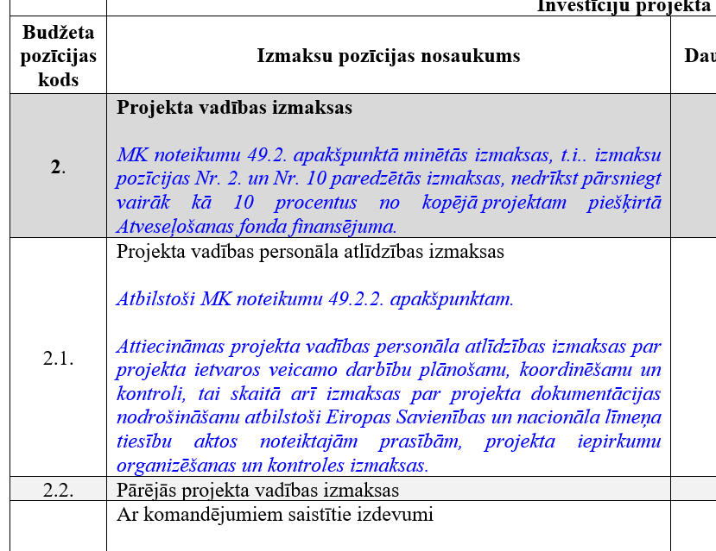
Dokumenti un saites PI sagatavošanai
PI aizpildīšanai izmantojams PI veidlapas aizpildīšanas skaidrojums –
atlases nolikumu 2.pielikums

Slide 15
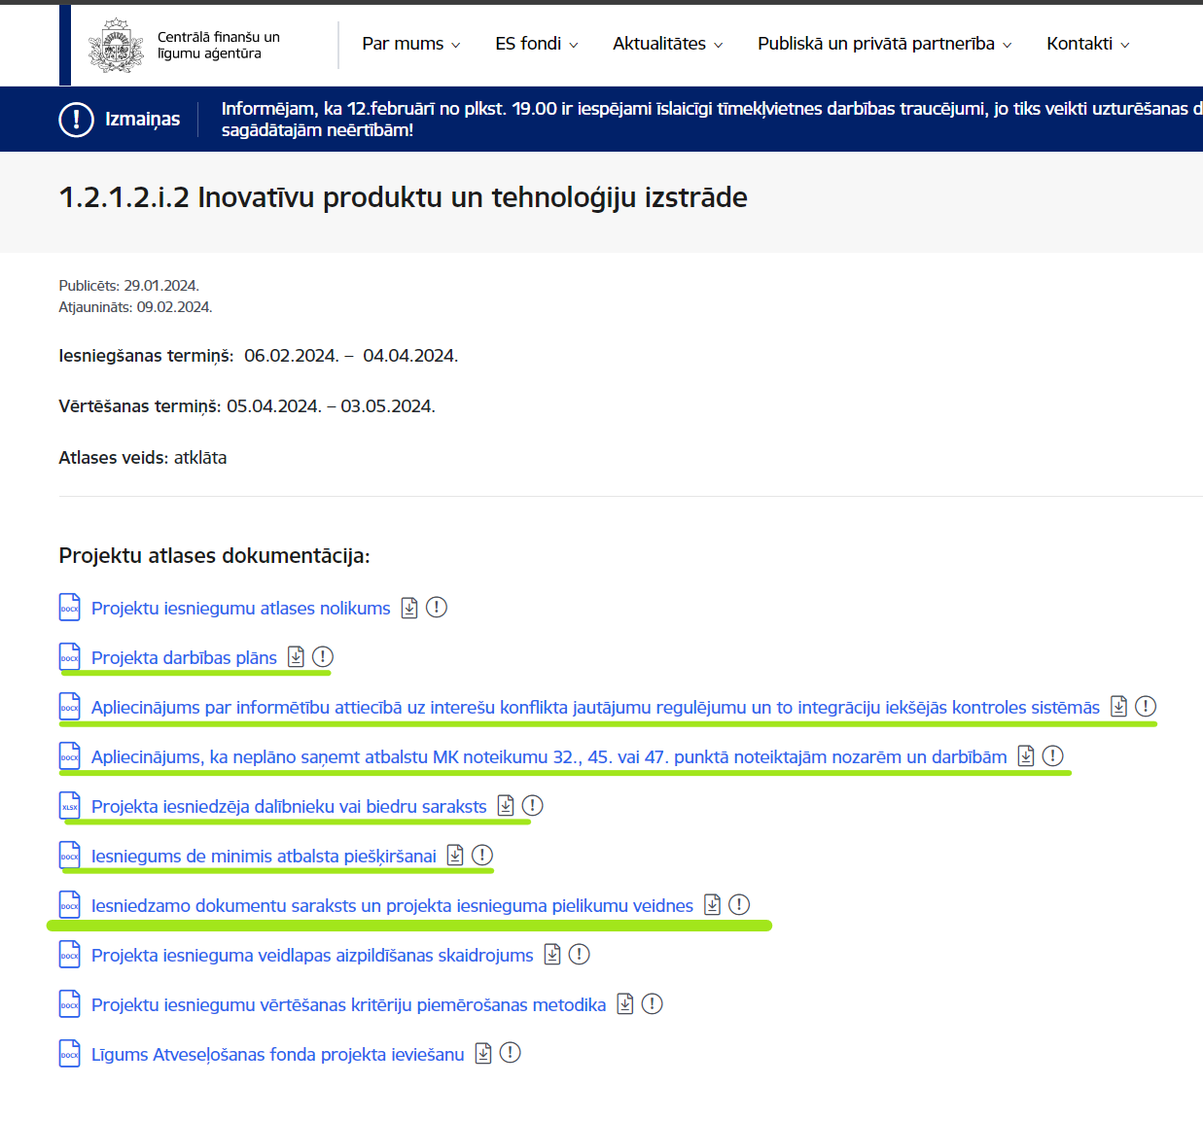
Dokumenti un saites
PI sagatavošanai
PI pievienojamo dokumentu saraksts –
Atlases nolikuma 1.pielikums “Iesniedzamo dokumentu saraksts un PI pielikumu veidnes”
un
PI pielikumu veidnes
Lejuplādē
Aizpilda un paraksta
Augšuplādē KPVIS

Slide 16
Dokumenti un saites PI sagatavošanai
ES fondu 2021.-2027. gada un Atveseļošanas fonda komunikācijas un dizaina vadlīnijas
Ministru kabineta 12.10.2010. noteikumiem Nr.969 “Kārtību, kādā atlīdzināmi ar komandējumiem saistītie izdevumi”
Ekonomikas ministrijas izstrādātā Pētniecības projektu vērtēšanas kritēriju piemērošanas metodika pieejama tīmekļvietnē: Projektu atlases | Ekonomikas ministrija (em.gov.lv)
Ministru kabineta 2014. gada 16. decembra noteikumu Nr. 776 “Kārtība, kādā komercsabiedrības deklarē savu atbilstību mazās (sīkās) un vidējās komercsabiedrības statusam”

Slide 17
PI saturs un tam pievienojamie dokumenti
Notes:
Par pašu projekta iesniegumu

Slide 18
PI saturs

Slide 19
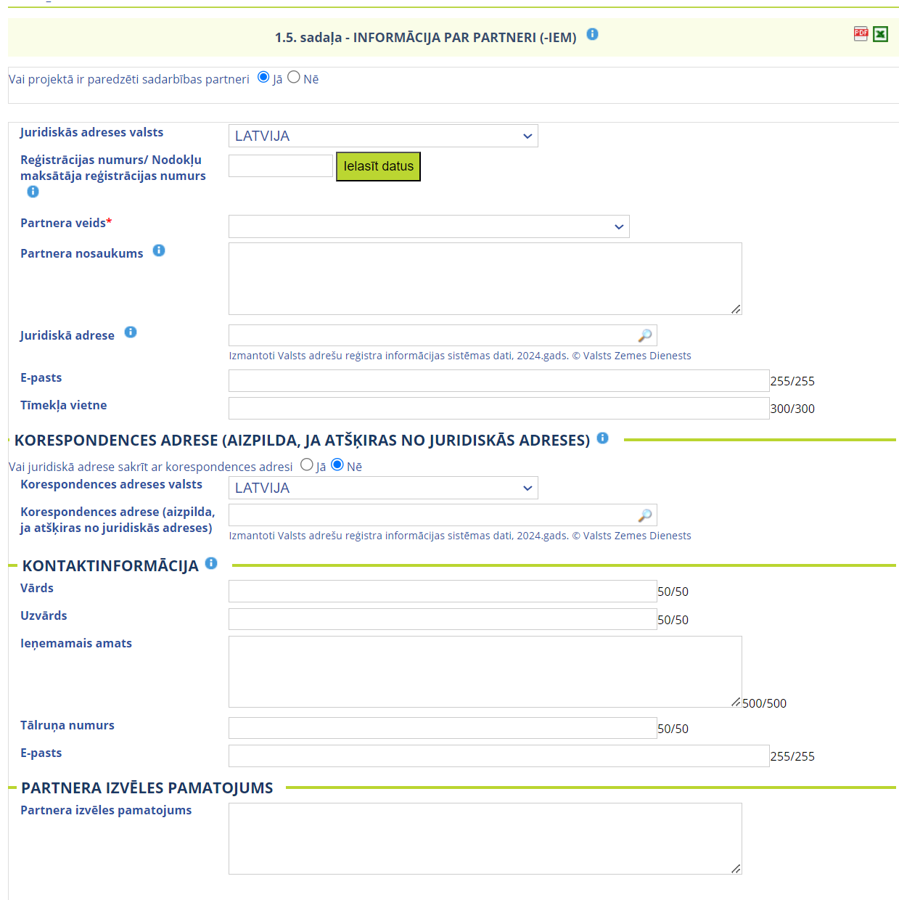
PI saturs
Saskaņā ar MK noteikumiem projekta iesniedzējs pēc PI iesniegšanas sadarbības partneru piesaistei organizē atklātu projektu iesniegumu atlasi. Attiecīgi projekta iesnieguma iesniegšanas brīdī sadaļas “Investīciju projekta apraksts” punkts “Informācija par partneri (-iem) nav jāaizpilda, veic atzīmi “Nē”. Sadarbības partneri tiks pievienoti, veicot līguma par projekta īstenošanu grozījumus.

Slide 20
PI saturs
PI punktā “Investīciju projekta darbības un sasniedzamie rezultāti”:
Kolonnā “Projekta darbība” norāda konkrētu darbību un to apakšdarbību nosaukumus, piemēram:
Projekta vadības un koordinācijas nodrošināšana
Projekta informācijas un komunikācijas pasākumu nodrošināšana:
2.1. Komunikācijas plāna izstrāde,
2.2. Plakāta par projektu izvietošana,
2.3. Publikācijas par projektu oficiālajā tīmekļa vietnē,
2.4. Plašāka mēroga publicitātes pasākuma organizēšana;
Rūpnieciskie pētījumi
Eksperimentālo izstrādņu pētījumi
Tehniski ekonomisko priekšizpēšu pētījumi
Kolonnā “Projekta darbības apraksts” projekta iesniedzējs darbības aprakstā:
norāda darbības īstenošanas laiku,
apraksta projekta darbības ietvaros plānoto rīcību,
pamato darbības nepieciešamību,
Norāda informāciju, kas apliecina atbilstību MK noteikumos un PI vērtēšanas kritērijos noteiktajām prasībām
Kolonnās “Rezultāts” un “Rezultāts skaitliskā izteiksme” norāda pamatotu, izmērāmu rezultātu. Ja definētas apakšdarbības, virsdarbībai rezultātu nenorāda.

Slide 21
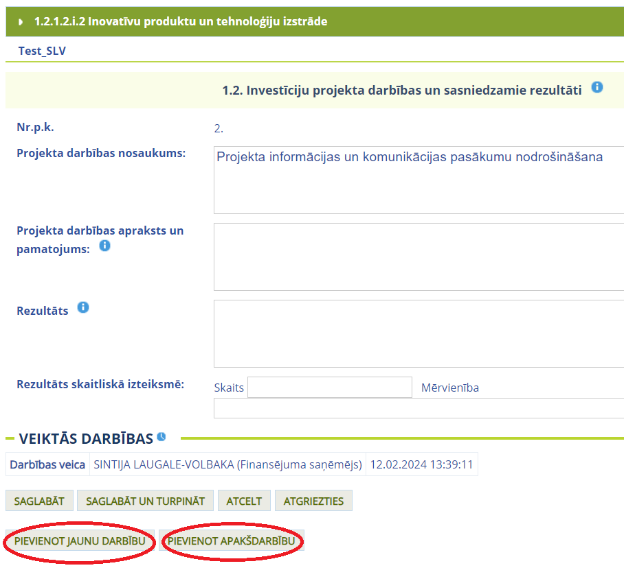
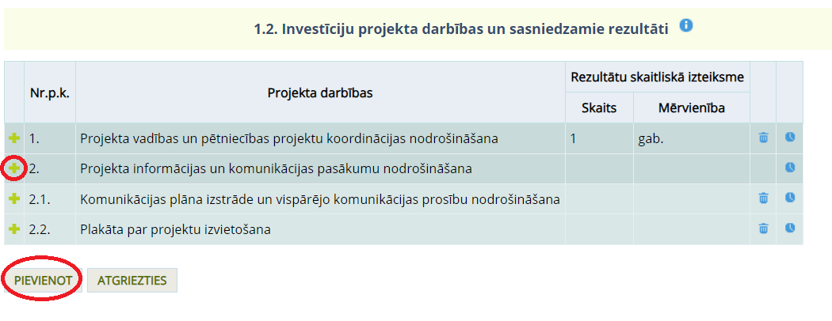
PI saturs
Projekta darbības tiek pievienotas ar pogu “PIEVIENOT” vai “PIEVIENOT JAUNU DARBĪBU”
Projekta apakšdarbības tiek pievienotas, izmantojot “+” vai pogu “PIEVIENOT APAKŠDARBĪBU”

Slide 22
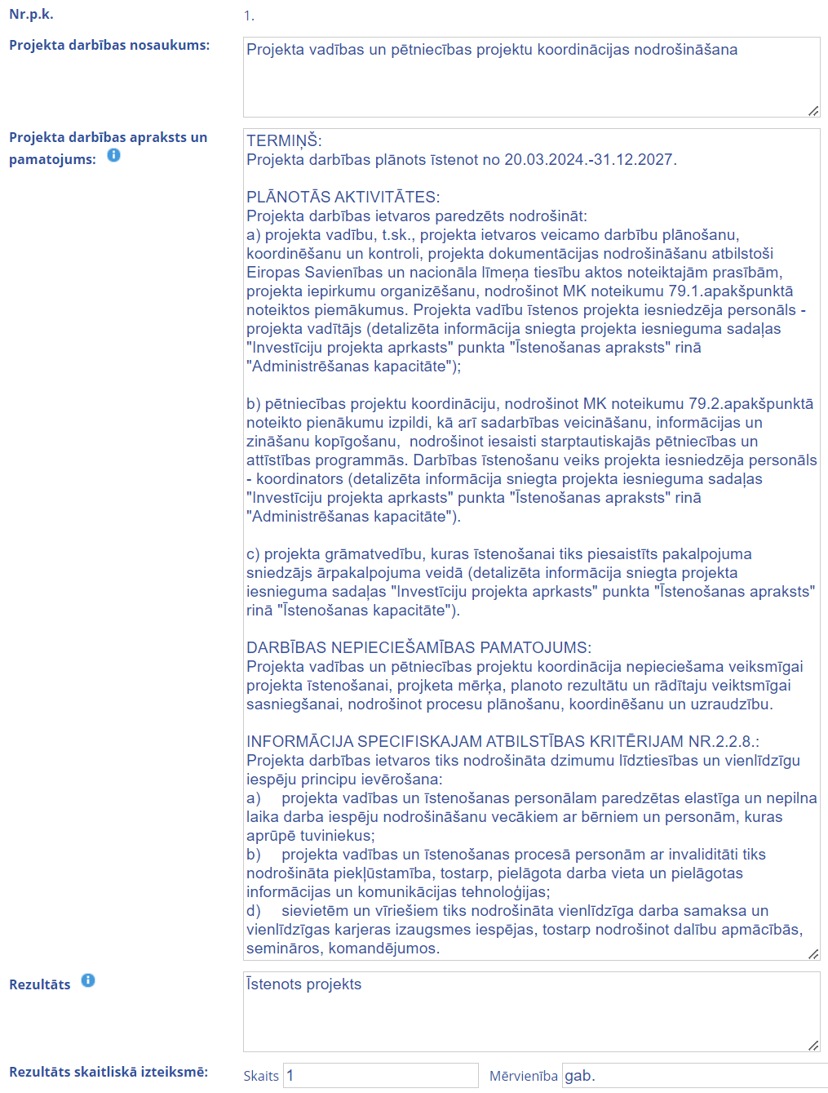
PI saturs
Projekta darbības “Projekta vadības un pētniecības projektu koordinācijas nodrošināšana” aprakstā:
ietver visas ar projekta vadību un pētniecības projektu koordināciju saistītās aktivitātes, pamatojot visas PI pielikumā “Projekta budžeta kopsavilkums” ietvertās izmaksas (personāla atlīdzības, ar komandējumiem saistītās un dalības maksu izmaksas, ārpakalpojumu izmaksas (ja attiecināms)
pamato atbilstību specifiskā atbilstības kritērija Nr.2.2.8. prasībām “Projekta iesniegumā aprakstīts, kā projekta ietvaros tiek nodrošināta dzimumu līdztiesības un vienlīdzīgu iespēju principu ievērošana”. Piemēri sniegti PI aizpildīšanas metodikā

Slide 23
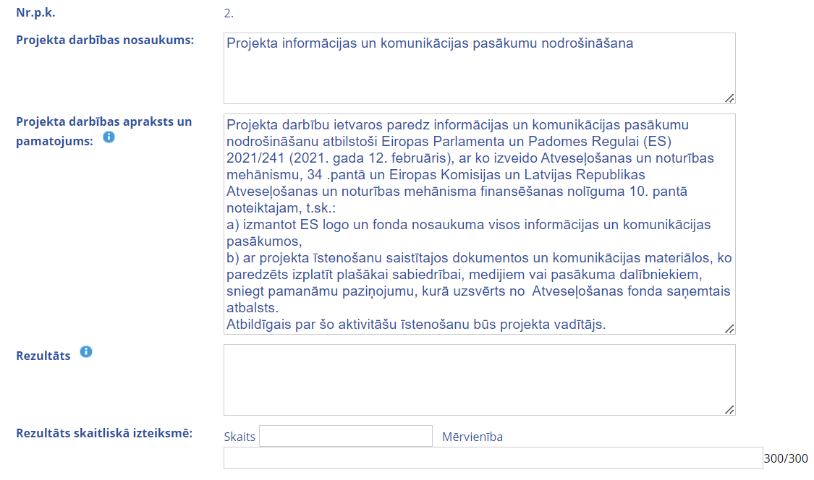
PI saturs
Projekta darbības “Projekta informācijas un komunikācijas pasākumu nodrošināšana” aprkastā paredz vispārējo prasību nodrošināšanu:
izmantot ES logo un fonda nosaukuma visos informācijas un komunikācijas pasākumos,
ar projekta īstenošanu saistītajos dokumentos un komunikācijas materiālos, ko paredzēts izplatīt plašākai sabiedrībai, medijiem vai pasākuma dalībniekiem, sniegt pamanāmu paziņojumu, kurā uzsvērts no Atveseļošanas fonda saņemtais atbalsts.
Virsdarbībai rezultātu un tā skaitlisko vērtību norādīt nav nepieciešams, vienlaikus tai tiek izdalītas apakšadrbības, piemēram:
Komunikācijas plāna izstrāde,
Plakāta par projektu izvietošana,
Publikācijas par projektu oficiālajā tīmekļa vietnē,
Plašāka mēroga publicitātes pasākuma organizēšana.
Katrai apakšadrbībai definē skaidru un izmērāmu rezultātu (plakātu, publikāciju, pasākumu skaitu) un sniedz darbības aprakstu, kurā:
ko šis pasākums ietver,
kas to īstenos,
īstenošanas biežumu vai periodu (piemēram, visu projekta īstenošanas laiku, konkrētus ceturkšņus).
Arī šīs darbība ietvaros var paredzēt aktivitātes, kas pamato atbilstību specifiskā atbilstības kritērija Nr.2.2.8. “Projekta iesniegumā aprakstīts, kā projekta ietvaros tiek nodrošināta dzimumu līdztiesības un vienlīdzīgu iespēju principu ievērošana” prasībām. Piemēri sniegti PI aizpildīšanas metodikā
Aicinu izmantot:
ES emblēma kopā ar paziņojumiem “Finansē Eiropas Savienība” un NextGenerationEU visās valodās un krāsās ir pieejams lejupielādes centrā un tīmekļa vietnē www.esfondi.lv. Savukārt tiešsaistes ģenerators nodrošina arī iespēju izveidot informācijas stendus, plāksnes un plakātus ar minēto logo

Slide 24
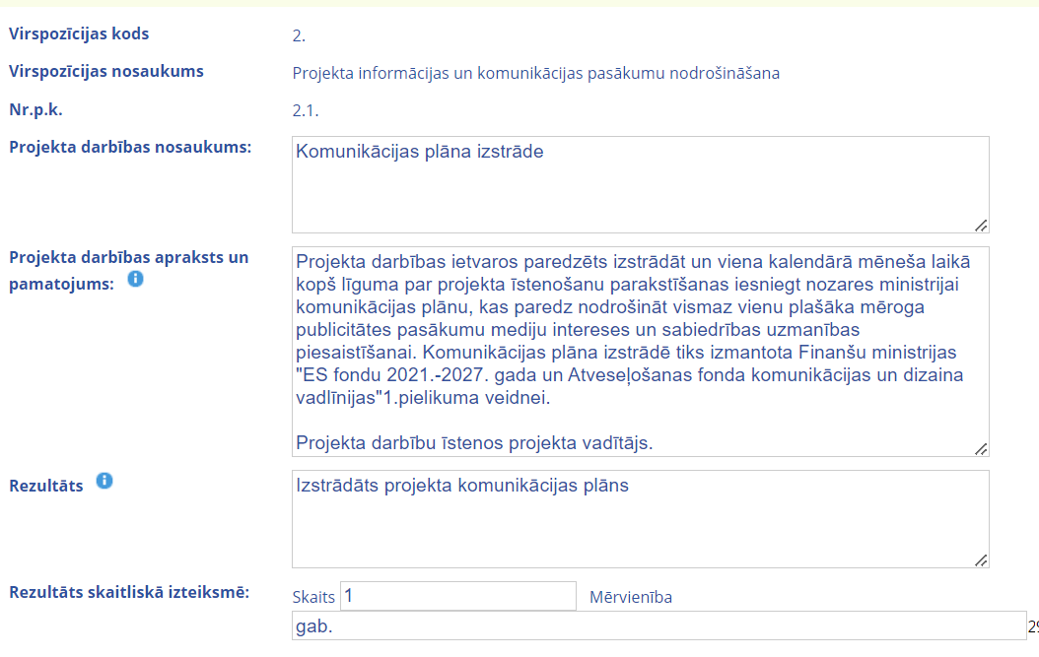
PI saturs
Atbilstoši MK noteikumos noteiktajam jāparedz, ka viena kalendāra mēneša laikā pēc līguma par projekta īstenošanu parakstīšanas tiks izstrādāts un iesniegt nozares ministrijā komunikāciju plāns, kas paredz nodrošināt vismaz vienu plašāka mēroga publicitātes pasākumu mediju intereses un sabiedrības uzmanības piesaistīšanai.
Plāna izstrādē izmantojama Finanšu ministrijas "ES fondu 2021.-2027. gada un Atveseļošanas fonda komunikācijas un dizaina vadlīnijas“ 1.pielikuma veidne, kas pieejama tīmekļvietnē www.esfondi.lv.

Slide 25
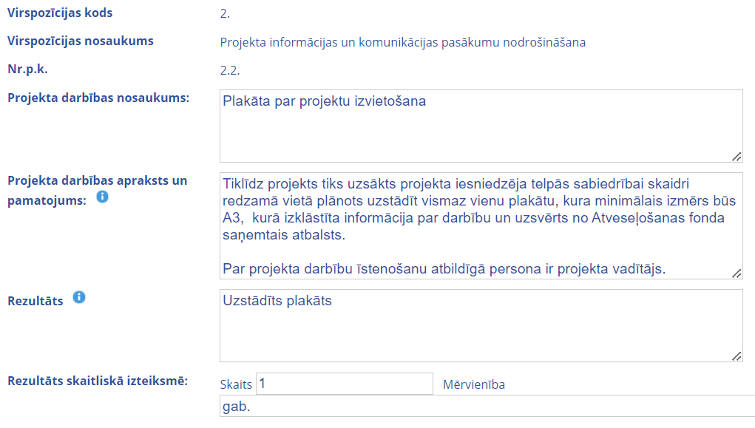
PI saturs
Sabiedrībai skaidri redzamā vietā jāuzstāda vismaz viens plakāts, kura minimālais izmērs ir A3, vai līdzvērtīgs elektronisks paziņojums, kurā izklāstīta informācija par darbību un uzsvērts no fondiem saņemtais atbalsts.
Informācija par plakāta veidni un tajā iekļaujamiem elementiem sniegta Finanšu ministrijas "ES fondu 2021.-2027. gada un Atveseļošanas fonda komunikācijas un dizaina vadlīnijas“ 6.2.apakšsadaļā “Plakāti vai elektroniskie displeji” un tiešsaistes ģenerators nodrošina iespēju izveidot informācijas plakātus.

Slide 26
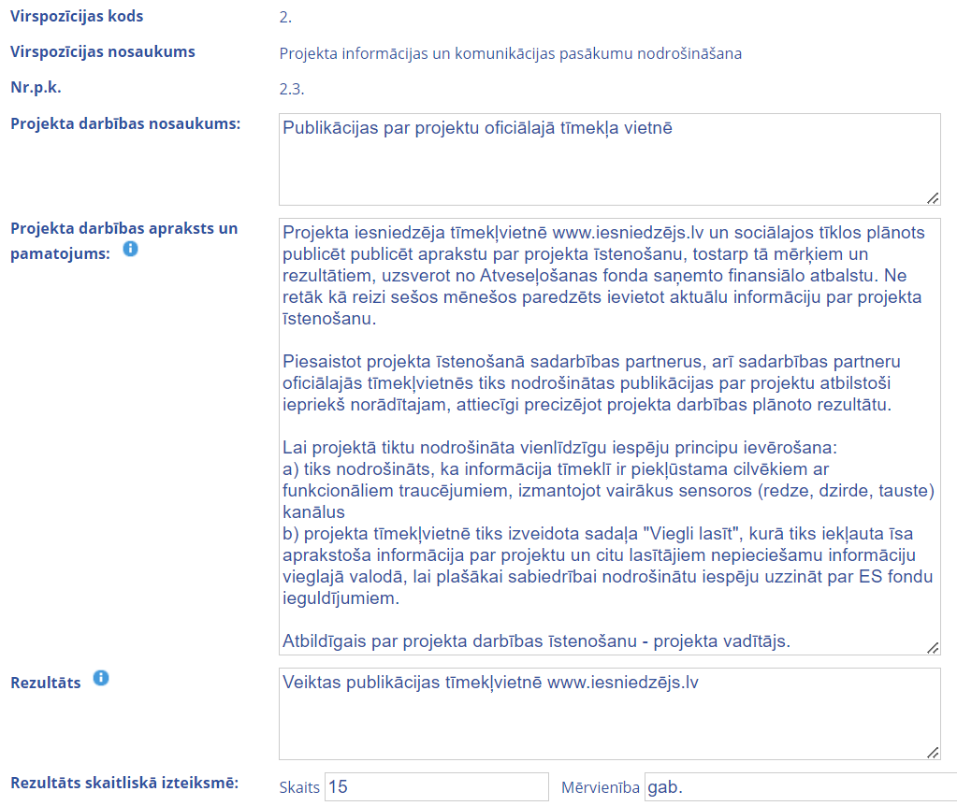
PI saturs
Projekta iesniedzēja un sadarbības partneru oficiālajās tīmekļa vietnēs un sociālajos tīklos jāpublicē aprakstu par projekta īstenošanu, tostarp tā mērķiem un rezultātiem, uzsverot no Atveseļošanas fonda saņemto finansiālo atbalstu un jāparedz, ka ne retāk kā reizi sešos mēnešos paredzēts ievietot aktuālu informāciju par projekta īstenošanu
Lai pamatotu atbilstību specifiskā atbilstības kritērija Nr.2.2.8. prasībām “Projekta iesniegumā aprakstīts, kā projekta ietvaros tiek nodrošināta dzimumu līdztiesības un vienlīdzīgu iespēju principu ievērošana” specifiskas darbība var paredzēt arī projekta informācijas un komunikācijas pasākumu nodrošināšanā. Piemēri sniegti PI aizpildīšanas metodikā.

Slide 27
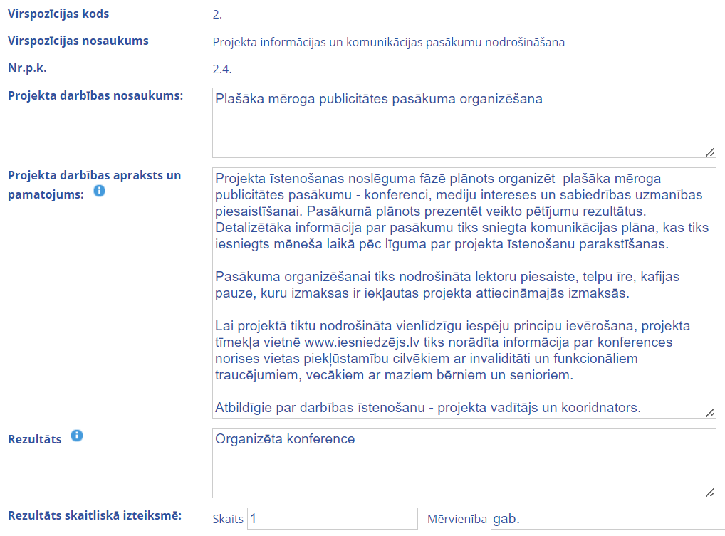
PI saturs
Jānodrošina vismaz vienu plašāka mēroga publicitātes pasākumu (konferenci, semināru vai cita veida informatīvu pasākumu) mediju intereses un sabiedrības uzmanības piesaistīšanai (piemēram, tas var būt projekta atklāšanas, vidusposma vai noslēguma fāzē)
Lai pamatotu atbilstību specifiskā atbilstības kritērija Nr.2.2.8. prasībām “Projekta iesniegumā aprakstīts, kā projekta ietvaros tiek nodrošināta dzimumu līdztiesības un vienlīdzīgu iespēju principu ievērošana” specifiskas darbība var paredzēt arī projekta informācijas un komunikācijas pasākumu nodrošināšanā. Piemēri sniegti PI aizpildīšanas metodikā.

Slide 28
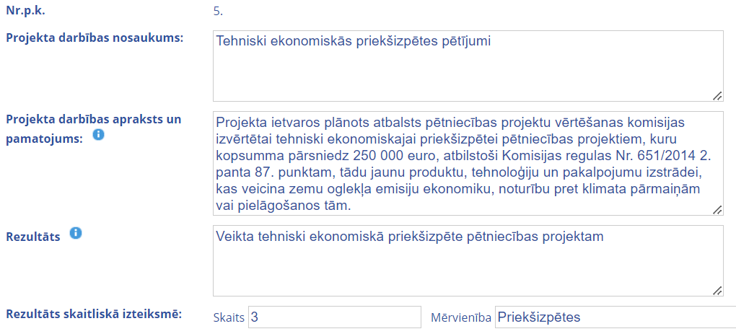
PI saturs
Projektā atbalstāmajās darbības iekļaujami:
- Rūpnieciskie pētījumi
- Eksperimentālās izstrādnes
- Tehniski ekonomiskās priekšizpētes
Projekta darbības aprakstā sniedzot vispārīgu informāciju, piemēram:
Projekta ietvaros plānots atbalsts pētniecības projektu vērtēšanas komisijas izvērtētiem:
- rūpnieciskajiem pētījumiem atbilstoši Komisijas regulas Nr. 651/2014 2. panta 85. punktam, vai
- eksperimentālajām izstrādēm atbilstoši Komisijas regulas Nr. 651/2014 2. panta 86. punktam, vai
- tehniski ekonomiskajai priekšizpētei pētniecības projektiem, kuru kopsumma pārsniedz 250 000 euro, atbilstoši Komisijas regulas Nr. 651/2014 2. panta 87. punktam,
tādu jaunu produktu, tehnoloģiju un pakalpojumu izstrādei, kas veicina zemu oglekļa emisiju ekonomiku, noturību pret klimata pārmaiņām vai pielāgošanos tām.
Ja projekta darbību rezultātā plānots izstrādātas tehnoloģijas, kas nodrošina dabas resursu efektīvu un lietderīgu izmantošanu tīrāka ražošanas procesa ieviešanā, samazinot izejvielu un enerģijas patēriņu, emisiju un atkritumu apjomu, to norāda darbības aprkastā, lai projektu iesniegumu vērtēšanas kvalitātes kritērijā Nr. 3.5.1. “Īstenojot projektu, tiks veicināta vides piesārņojuma mazināšanās vai esošā stāvokļa saglabāšanās, ir noteiktas darbības negatīvās ietekmes uz vidi novēršanai vai samazināšanai” iespējams iegūt papildus punktus.
Projekta darbību rezultātu nosakot, atbilstoši izmaksu aprēķinā izmantoto pētniecības projektu skaitu.
Pēc pētniecības projektu atlases, tiks veikti līguma par projekta īstenošanu grozījumi, iekļaujot informāciju par konkrētiem pētniecības projektiem

Slide 29
PI saturs
Investīciju projektā sasniedzamie uzraudzības atskaites punkti un mērķi atbilstoši normatīvajos aktos par attiecīgā Atveseļošanās fonda reformas vai tās investīcijas īstenošanu norādītajiem
1.2.1.2.i.2 pasākums |  | 2.2.1.3.i investīcija | 5.1.1.2.i investīcijas 2.kārta
PI jānosaka rādītāja sasniedzamā vērtība, norādot tās sasniegšanas gadu un ceturksni
MK noteikumu 7.1. apakšpunktā definētajam investīcijas mērķim “Apstiprināti projekti par vismaz 108 000 000 euro” (līdz 2024.g.4.cet.) MK noteikumu 8.1. apakšpunktā definētajam nacionālajam rādītājam “Izstrādāti jauni ar klimata mērķu sasniegšanu saistīti produkti, pakalpojumi vai tehnoloģijas” (līdz 2026.g.2.cet.) | MK noteikumu 7.1.1. apakšpunktā definētajam investīcijas mērķim “Apstiprināti 14 pētniecības projekti” (līdz 2024.g.2.cet.) MK noteikumu 7.1.2. apakšpunktā definētajam investīcijas mērķim “Apstiprināti 43 pētniecības projekti” (līdz 2026.g.2.cet.) MK noteikumu 7.1.3. apakšpunktā definētajam investīcijas mērķim “Piesaistītais privātais finansējums 4 860 000 euro apmērā” (līdz 2026.g.2.cet.) MK noteikumu 7.2.1. apakšpunktā definētajam investīcijas mērķim “Piesaistīts privātais finansējums 3 888 000 euro apmērā” (līdz 2025.g.4.cet.) MK noteikumu 7.2.2. apakšpunktā definētajam investīcijas mērķim “Piesaistīts privātais finansējums 2 430 000 euro apmērā” (līdz 2024.g.4.cet.) MK noteikumu 7.2.3. apakšpunktā definētajam investīcijas mērķim “Apstiprināti 28 pētniecības projekti” (līdz 2025.g.2.cet.) | MK noteikumu 7.1.1. apakšpunktā definētā investīcijas mērķa “Apstiprināti 14 pētniecības projekti” (līdz 2024.g.2.cet.) MK noteikumu 7.1.2. apakšpunktā definētā investīcijas mērķa “Apstiprināti 43 pētniecības projekti” (līdz 2026.g.2.cet.) MK noteikumu 7.1.3. apakšpunktā definētā investīcijas mērķa “Piesaistītais privātais finansējums 4 860 000 euro apmērā” (līdz 2026.g.2.cet.) MK noteikumu 7.2.1. apakšpunktā definētā investīcijas mērķa “Piesaistīts privātais finansējums 3 888 000 euro apmērā” (līdz 2025.g.4.cet.) MK noteikumu 7.2.2. apakšpunktā definētā investīcijas mērķa “Piesaistīts privātais finansējums 2 430 000 euro apmērā” (līdz 2024.g.4.cet.) MK noteikumu 7.2.3. apakšpunktā definētā investīcijas mērķa “Apstiprināti 28 pētniecības projekti” (līdz 2025.g.2.cet.) | MK noteikumu 7.1. apakšpunktā definētā investīcijas mērķa “apstiprinātas saistības vismaz 42 876 411 euro apmērā finansējuma nodrošināšanai P&A projektiem” (līdz 2025.g.2.cet.) MK noteikumu 7.2. apakšpunktā definētais uzraudzības rādītājs, “apstiprinātas saistības vismaz 20 438 207 euro apmērā finansējuma nodrošināšanai P&A projektiem” (līdz 2024.g.4.cet.) | MK noteikumu 7.1. apakšpunktā definētajam investīcijas mērķim “Apstiprinātas saistības vismaz 42 876 411 euro apmērā finansējuma nodrošināšanai P&A projektiem” (līdz 2025.g.2.cet.) MK noteikumu 7.2. apakšpunktā definētajam uzraudzības rādītājam “pstiprinātas saistības vismaz 20 438 207 euro apmērā finansējuma nodrošināšanai P&A projektiem” (līdz 2024.g.4.cet.)
PI NAV jānosaka rādītāja sasniedzamā vērtība, kolonnā “Piezīmes” norādot: “Dati tiks sniegti projekta īstenošanas laikā atbilstoši faktiski sasniegtajai vērtībai”
MK noteikumu 8.2. – 8.21. apakšpunktos definētajiem nacionālajiem rādītājiem MK noteikumu 7.2. apakšpunktā definētajam kopējam rādītājam “Atbalstītie uzņēmumi” |  | MK noteikumu 8.1. – 8.16. apakšpunktos definētajiem nacionālajiem rādītājiem MK noteikumu 7.3. apakšpunktā definētajam kopējam rādītājam “Atbalstītie uzņēmumi” | MK noteikumu 8.1. – 8.16. apakšpunktos definētajiem nacionālajiem rādītājiem MK noteikumu 7.3. apakšpunktā definētajam kopējam rādītājam “Atbalstītie uzņēmumi”

Slide 30
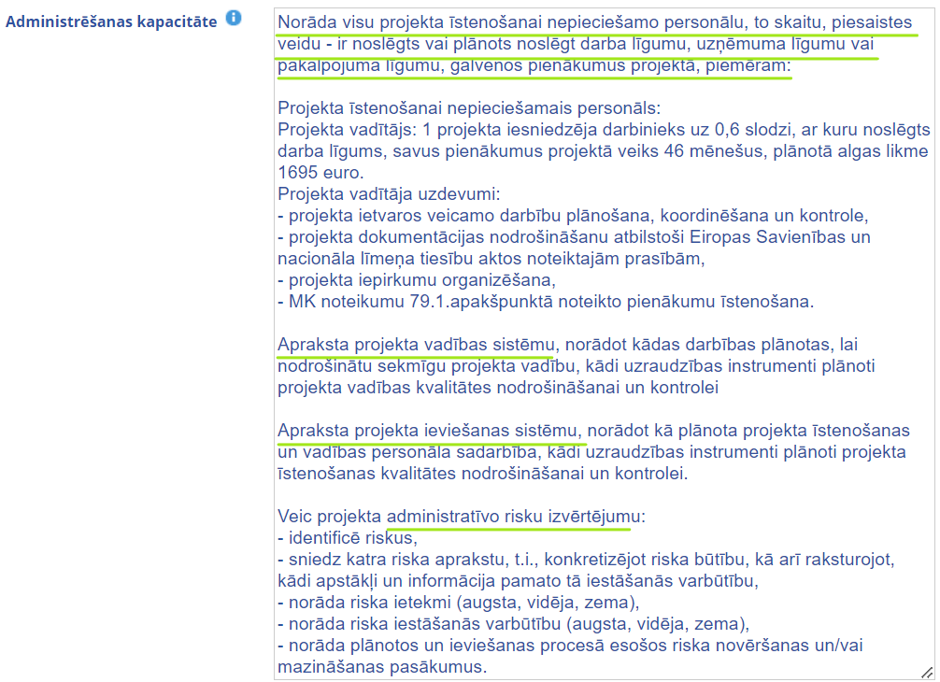
PI saturs
Papildus, ja pretendē uz papildus punktiem kvalitātes kritērijā:
Nr.3.3. “Projekta vadītāja pieredze inovāciju projektu vadībā pēdējo 10 gadu laikā” PI pievienotos dokumentus (projekta vadītāja dzīves aprakstu (CV), informāciju par vadītajiem projektiem, to nosaukumu, identifikācijas numuru, finansējumu un lomu projektā utml.)
Nr.3.4.“Projekta iesniedzēja pieredze Latvijas vai starptautisku (īstenots iesaistot ārvalstu partneri) inovāciju projektos pēdējo10 gadu laikā” PI pievienoto dokumentus (informāciju par īstenotajiem projektiem, to nosaukumu, identifikācijas numuru, finansējumu un lomu projektā utml.), kas apliecina pieredzi, piemēram, “Atbalsts jaunu produktu un tehnoloģiju izstrādei kompetences centru ietvaros” vai citu Eiropas Savienības programmu ietvaros, kur aktivitāte tiek īstenotas Latvijas teritorijā vai ārpus tās.

Slide 31
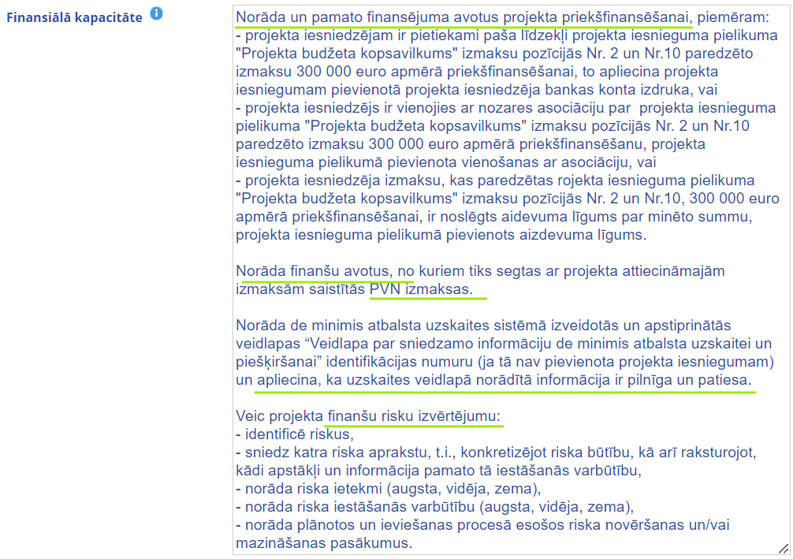
PI saturs
PI pievieno:
projekta priekšfinansēšanai nepieciešamos līdzekļus apliecinošus dokumentus PI pielikumā “Projekta budžeta kopsavilkums” izmaksu pozīcijās Nr.2 un Nr.10 plānoto izmaksu apmērā:
bankas konta izdruku, vai
vienošanos ar asociāciju par projekta priekšfinansēšanu, vai
aizdevuma līgumu;
de minimis atbalsta uzskaites sistēmā izveidoto un apstiprināto veidlapu “Veidlapa par sniedzamo informāciju de minimis atbalsta uzskaitei un piešķiršanai” vai norāda tās identifikācijas Nr.

Slide 32
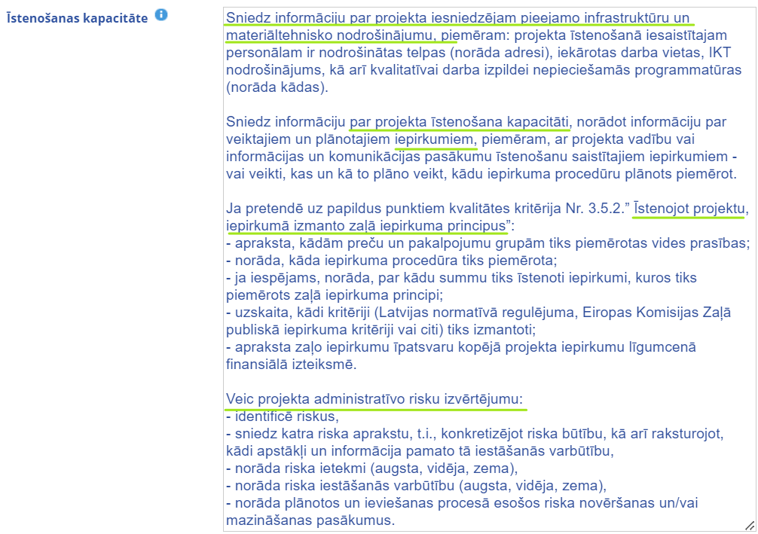
PI saturs

Slide 33
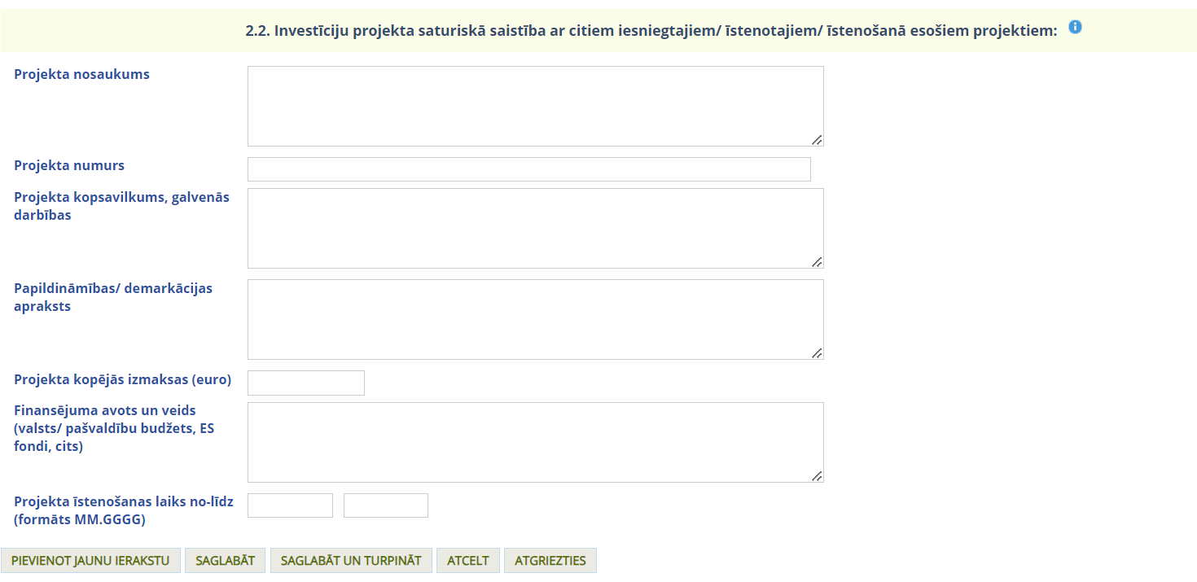
PI saturs
Sniedz informāciju par projekta iesniedzēja īstenotajiem (jau pabeigtajiem) vai īstenošanā esošiem Eiropas Savienības struktūrfondu un Kohēzijas fonda 2014.–2020. gada plānošanas perioda, Eiropas Savienības kohēzijas politikas programmas 2021.–2027.gadam, Eiropas Savienības Atveseļošanas un noturības mehānisma plāna investīciju projektiem, finanšu instrumentiem un atbalsta programmām, t.sk. Lauku atbalsta dienesta īstenotām atbalsta programmām, ar ko saskata papildināmību/demarkāciju (iespējamās programmas uzskatītas PI aizpildīšanas metodikā)
Apraksta kā tiks nodrošināta projekta atbalstāmo darbību un attiecināmo izmaksu nošķiršana. Informācijai jāapliecina dubultā finansējuma neesamību.

Slide 34
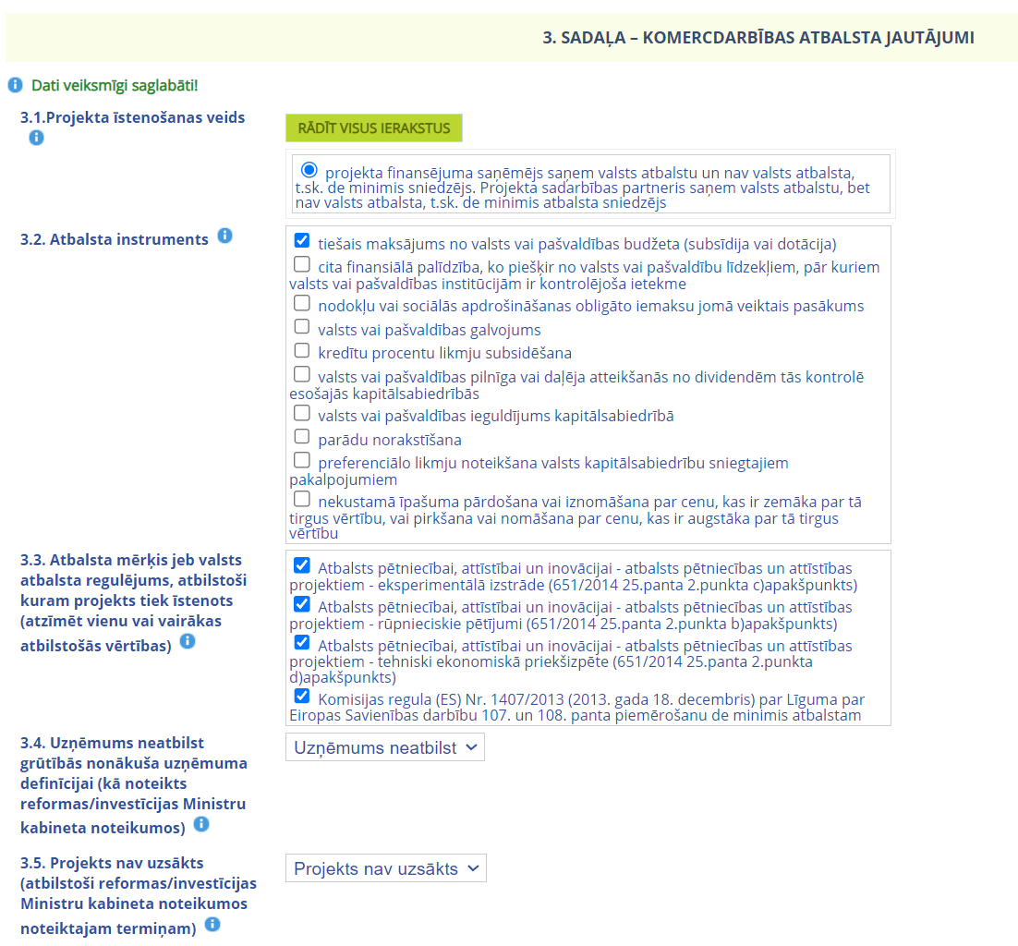
PI saturs
Projekta īstenošanas veids:
projekta finansējuma saņēmējs saņem valsts atbalstu un nav valsts atbalsta, t.sk. de minimis sniedzējs. Projekta sadarbības partneris saņem valsts atbalstu, bet nav valsts atbalsta, t.sk. de minimis atbalsta sniedzējs
Atbalsta instruments:
“tiešais maksājums no valsts vai pašvaldības budžeta (subsīdija vai dotācija)”
Atbalsta mērķis jeb valsts atbalsta regulējums, atbilstoši kuram projekts tiek īstenots :
ja projektā plānotas projekta iesniedzēja izmaksas, kuras noteiktas MK noteikumu 49. punktā - Komisijas Regula (ES) 1407/2013 (2013. gada 18. decembris) par Līguma par Eiropas Savienības darbību 107. un 108. panta piemērošanu de minimis atbalstam
ja projektā plānots sniegt atbalstu rūpnieciskajiem pētījumiem - Atbalsts pētniecībai, attīstībai un inovācijai - atbalsts pētniecības un attīstības projektiem - rūpnieciskie pētījumi (Komisijas Regulas 651/2014 25. panta 5. punkta “b” apakšpunkts
ja projektā plānots sniegt atbalstu eksperimentālām izstrādnēm - atbalsts pētniecības un attīstības projektiem - eksperimentālā izstrāde (Komisijas Regulas Nr. 651/2014 25. panta 5. punkta “c” apakšpunkts)
ja projektā plānots sniegt atbalstu tehniski ekonomiskām priekšizpētēm - atbalsts pētniecības un attīstības projektiem - tehniski ekonomiskā priekšizpēte (Komisijas Regulas Nr. 651/2014 25. panta 5. punkta “d” apakšpunkts)

Slide 35
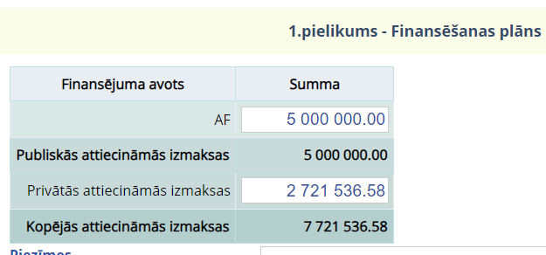
PI saturs
Projekta attiecīnāmo izmaksu apmēra un tā dalījumā pa finansējuma avotiem aprēķinā jāņem vērā MK noteiktais:
maksimāli pieļaujamais AF finansējums viena projekta ietvaros
maksimāli pieļaujamā finansējuma intensitāte

Slide 36
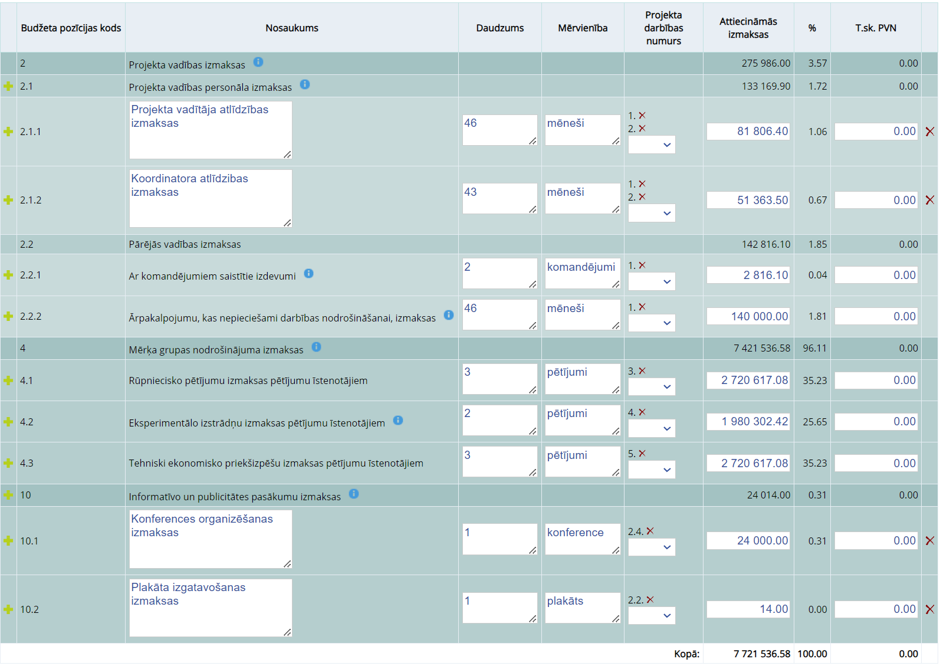
PI saturs
PI pielikumā “Projekta budžeta kopsavilkums”:
ir definētas izmaksu pozīcijas atbilstoši MK noteikumos noteiktajām
izmantojot “+” iespējams pievienot apakšpozīcijas, kurām nepieciešams definēt nosaukumu
kolonnās “Mērvienība” un “Daudzums” norāda izmaksu rezultātu, kurš atbilst piesaistītās projekta darbības rezultātam vai ir papildinošs
piesaista projekta darbības, kuru īstenošanai izmaksas ir nepieciešamas
norāda attiecināmo izmaksu apmēru (atveseļošanas finda+privātais finansējums)
kolonnā “t.sk.PVN norāda “0”, ja PVN izmaksas nav attiecināmas.
Plānojot izmaksas jāņem vērā MK noteikumos noteiktais:
vienam projektam pieļaujamais AF finansējums
maksimāli pieļaujamais kopējais AF finansējums vienam sadarbības partnerim,
projekta iesniedzēja izmaksu apmēra ierobežojums
eksperimentālajām izstrādēm paredzamo izmaksu apmērs

Slide 37
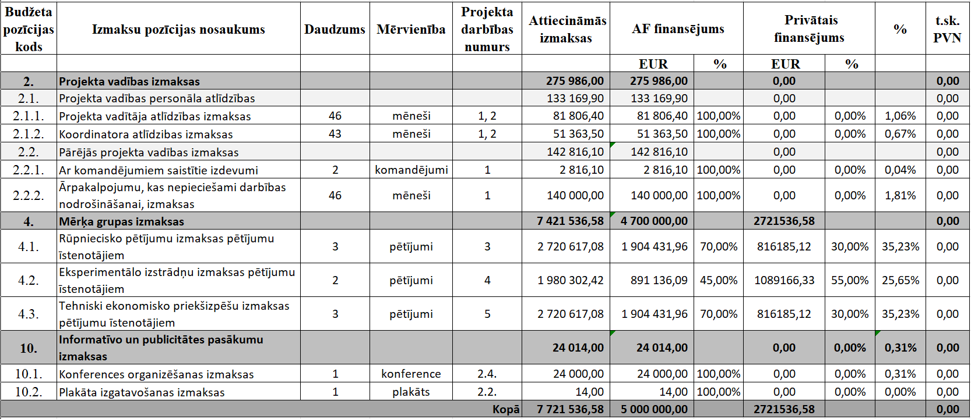
PI saturs un tam pievienojamie dokumenti

Slide 38
PI saturs un tam pievienojamie dokumenti
 | Piesaistes veids | Darbinieku skaits | Slodze projektā | Nodarbinātības ilgums | Vidējā neto darba alga Latvijā | Darba devēja izmaksas | Darba devēja izmaksas kopā
Projekta vadītāja atlīdzība | Darba līgums | 1 | 0,6 | 46 | 1695 | 2964 | 81806,4
Projekta koordinatora atlīdzība | Darba līgums | 1 | 0,5 | 43 | 1375 | 2389 | 51363,5
Grāmatvedības pakalpojums tiks nodrošinātas ārpakalpojuma veidā un izmaksu apmērs noteikts atbilstoši EIS pieejamajai informācijai par līdzīga satura un apmēra iepirkumu: EIS - Iepirkumi - SIA PS 2024/01SP - Pamatdati
Konferences izmaksas plānotas, ņemot vērā EIS pieejamo informāciju par līdzīga satura un apmēra iepirkumu: EIS - Iepirkumi - LR LM 2023/35ESF – Pamatdati
Plakāta izgatavošanas izmaksas noteiktas, ņemot vērā publiski pieejamu informāciju par plakāta izgatavošanas cenām: Plakāti A3 - BUDGET PRINT

Slide 39
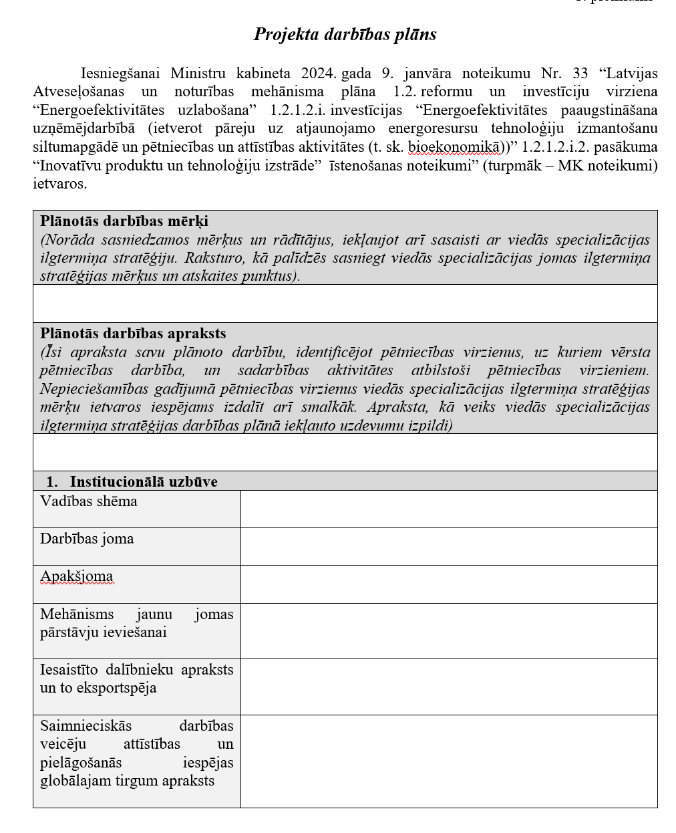
PI saturs un tam pievienojamie dokumenti
Projekta darbības plāns
to nosaka MK noteikumu 18.1./20.1. apakšpunkts
tā atbilstību vērtē specifiskā atbilstības kritērija Nr. 2.2.6. ietvaros
sagatavojams atbilstoši atlases nolikuma pielikumā norādītajai dokumenta veidnei – projekta iesnieguma 1. pielikums
Lejuplādē
Aizpilda
Augšuplādē KPVIS

Slide 40
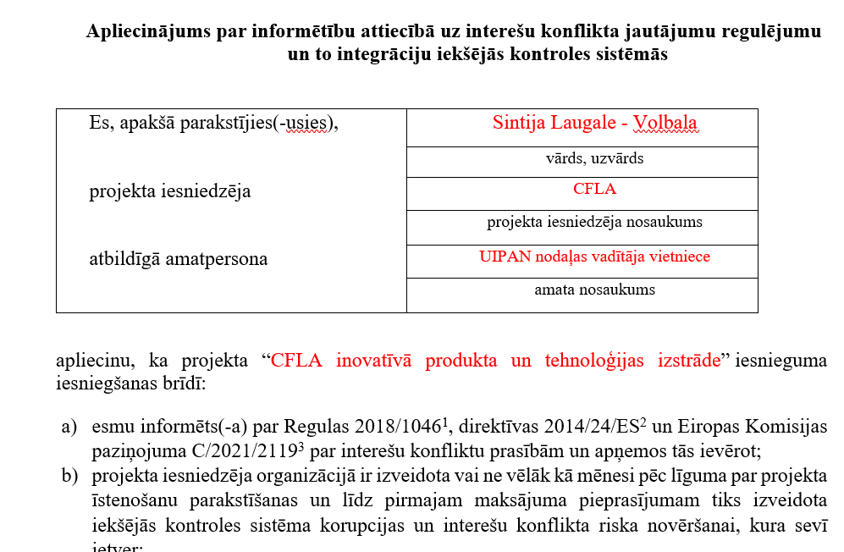
PI saturs un tam pievienojamie dokumenti
Apliecinājums par informētību attiecībā uz interešu konflikta jautājumu regulējumu un to integrāciju iekšējās kontroles sistēmās
to nosaka MK noteikumu 18.4./20.4. apakšpunkts
sagatavojams atbilstoši atlases nolikuma pielikumā norādītajai dokumenta veidnei – projekta iesnieguma 2. pielikums
Lejuplādē
Aizpilda un paraksta
Augšuplādē KPVIS
Apliecinājumu paraksta projekta iesniedzēja paraksttiesīgā persona (pārbaude tiek veikta uzņēmumu datu bāzē “Lursoft”). Ja paraksta cita persona, PI pievieno arī paraksttiesības apliecinošu dokumentu.

Slide 41
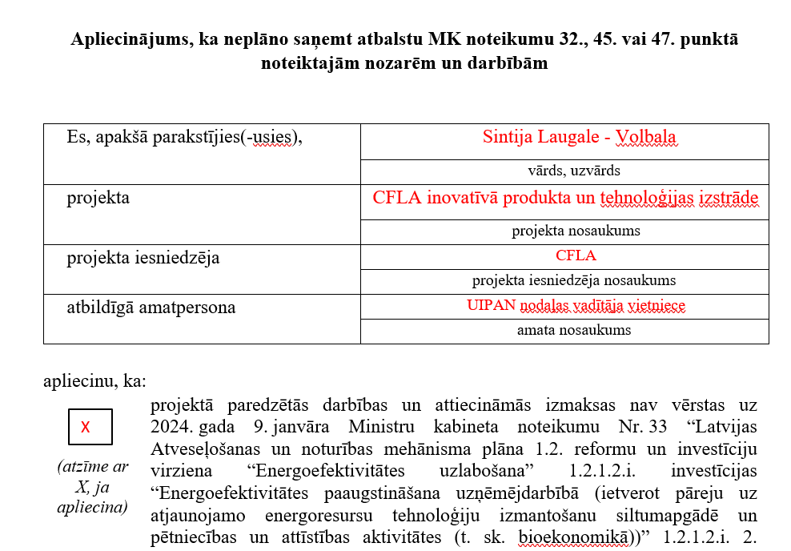
PI saturs un tam pievienojamie dokumenti
Apliecinājums, ka projektā paredzētās darbības nav vērstas uz MK noteikumu 32., 45. un 47. punktā minētajām darbībām:
to nosaka MK noteikumu 18.5./20.5. apakšpunkts
atbilstību vērtē vispārīgā atbilstības kritērija Nr. 2.1.8. ietvaros
sagatavo atbilstoši atlases nolikuma pielikumā norādītajai dokumenta veidnei – projekta iesnieguma 3. pielikums
Lejuplādē
Aizpilda un paraksta
Augšuplādē KPVIS
Apliecinājumu paraksta projekta iesniedzēja paraksttiesīgā persona (pārbaude tiek veikta uzņēmumu datu bāzē “Lursoft”). Ja paraksta cita persona, PI pievieno arī paraksttiesības apliecinošu dokumentu.

Slide 42
PI saturs un tam pievienojamie dokumenti
Projekta iesniedzēja dalībnieku vai biedru saraksts:
to nosaka MK noteikumu 18.6./20.6. apakšpunkts
vērtē specifiskā atbilstības kritērija Nr. 2.2.4., kvalitātes kritēriju Nr. 3.1. un Nr. 3.2. ietvaros
sagatavojams atbilstoši atlases nolikuma pielikumā norādītajai dokumenta veidnei – projekta iesnieguma 4. pielikums
Norāda vismaz 1 nozares asociācijas, kas apvieno nozares saimnieciskās darbības veicējus, kuru kopējais apgrozījums pēdējā noslēgtajā pārskata gadā ir vismaz 150 milj. euro, vai vismaz 5 savstarpēji nesaistītu nozares komersantu vai atzītas lauksaimniecības pakalpojumu kooperatīvās sabiedrības datus, neietverot pētniecības un zināšanu izplatīšanas organizāciju un pašvaldību apgrozījumu.
Eksporta datu avots - PVN deklarācijas 45., 45.¹, 48.¹ un 48.² rindu kopsumma
Lejuplādē
Aizpilda
Augšuplādē KPVIS

Slide 43
PI saturs un tam pievienojamie dokumenti
Nozares asociācijas, kas apvieno nozares saimnieciskās darbības veicējus, atbalsta vēstule par projekta nozīmību nozares attīstībā:
iesniedzama, ja projekta iesniedzēja kapitāldaļu turētāju vai biedru finanšu rādītāji nav pietiekami, lai nodrošinātu MK noteikumos minētās prasības attiecībā uz apgrozījuma un eksporta apjomu
vēstulē jānorāda, ka projekts ir nozīmīgs nozares attīstībai, identificējot projektu
jāpievieno nozares asociācijas kopējo apgrozījuma un eksporta apjomu pēdējā noslēgtajā finanšu gadā līdz PI iesniegšanai pamatojoša informācija atbilstoši atlases nolikuma pielikumā norādītajai dokumenta veidnei – projekta iesnieguma 4. pielikums
Ar drošu elektronisko parakstu parakstīta vēstuli (.edoc) vai papīrā parakstīta dokumenta kopiju (.pdf, .jpg u.c.), kas attēlo parkastu, augšuplādē KPVIS

Slide 44
PI saturs un tam pievienojamie dokumenti
Pētniecības projektu vērtēšanas kritēriji:
to nosaka MK noteikumu 18.2./20.2. apakšpunkts
vērtē specifiskā atbilstības kritērija Nr. 2.2.7.ietvaros
sagatavojams saskaņā ar Ekonomikas ministrijas izstrādāto pētniecības projektu vērtēšanas kritēriju piemērošanas metodiku
iekļaujamas vismaz šādas prasības:
horizontālā principa ”Ilgtspējīga attīstība“ nodrošināšana, papildu punktus piešķirot pētniecības projektiem par eko-inovatīvu tehnoloģiju attīstību un ieviešanu;
pētniecības projekta atbilstība viedās specializācijas jomām vai uzņēmējdarbības atklājuma procesā noteiktajai specializācijas jomai vai apakšjomai;
pētniecības projekta atbilstība 4.‒8. tehnoloģiskās gatavības līmenim un norādīts pētījuma veids - rūpnieciskais pētījums, eksperimentālā izstrāde vai tehniski ekonomiskā priekšizpēte.
Augšuplādē KPVIS

Slide 45
PI saturs un tam pievienojamie dokumenti
De minimis atbalsta uzskaites sistēmā sagatavotā veidlapa par sniedzamo informāciju de minimis atbalsta uzskaitei un piešķiršanai:
to nosaka MK noteikumu 18.3./20.3. apakšpunkts
vērtē specifiskā atbilstības kritērija Nr. 2.2.4.ietvaros
sagatavojams De minimis atbalsta uzskaites sistēmā (https://deminimis.fm.gov.lv/public/mekletajs)
var pievienot PI vai PI norādīt izveidotās veidlapas identifikācijas Nr.
PI jāapliecina, ka vaidlapā norādītā informācija ir pilnīga un patiesa
Sagatavo un apstiprina veidlapu De minimis sistēmā
Augšuplādē KPVIS
Sagatavo un apstiprina veidlapu De minimis sistēmā
PI norāda identifikācijas Nr.

Slide 46
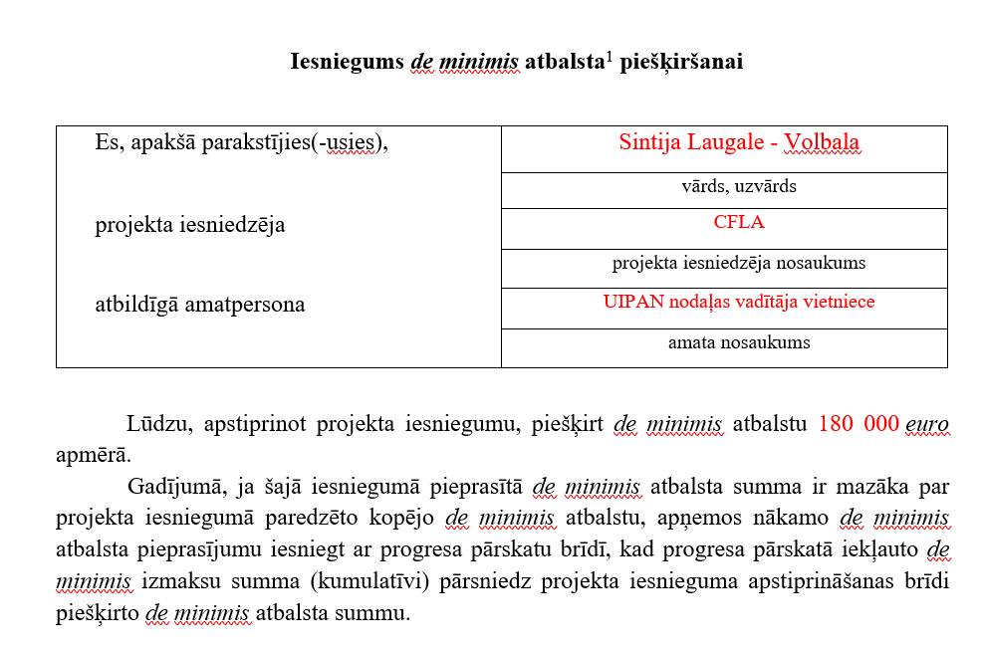
PI saturs un tam pievienojamie dokumenti
Iesniegums de minimis atbalsta piešķiršanai:
vērtē specifiskā atbilstības kritērija Nr. 2.2.4. ietvaros
sagatavojams atbilstoši atlases nolikuma pielikumā norādītajai dokumenta veidnei – projekta iesnieguma 5. pielikums
Šajā iesniegumā:
norāda de minimis atbalsta summu, kuru lūdz piešķirt PI apstiprināšanas brīdī, ņemot vērā pieejamā atabalsta atlikumu
apņemās nākamo de minimis atbalsta pieprasījumu iesniegt ar progresa pārskatu brīdī, kad progresa pārskatā iekļauto de minimis izmaksu summa (kumulatīvi) pārsniegs PI apstiprināšanas brīdi piešķirto de minimis atbalsta summu
PI kopējo de minimis atbalstu nosaka, summējot PI pielikuma “Projekta budžeta kopsavilkums” izmaksu pozīcijās Nr.2 un Nr.10 paredzētās izmaksas
Lejuplādē
Aizpilda un paraksta
Augšuplādē KPVIS

Slide 47
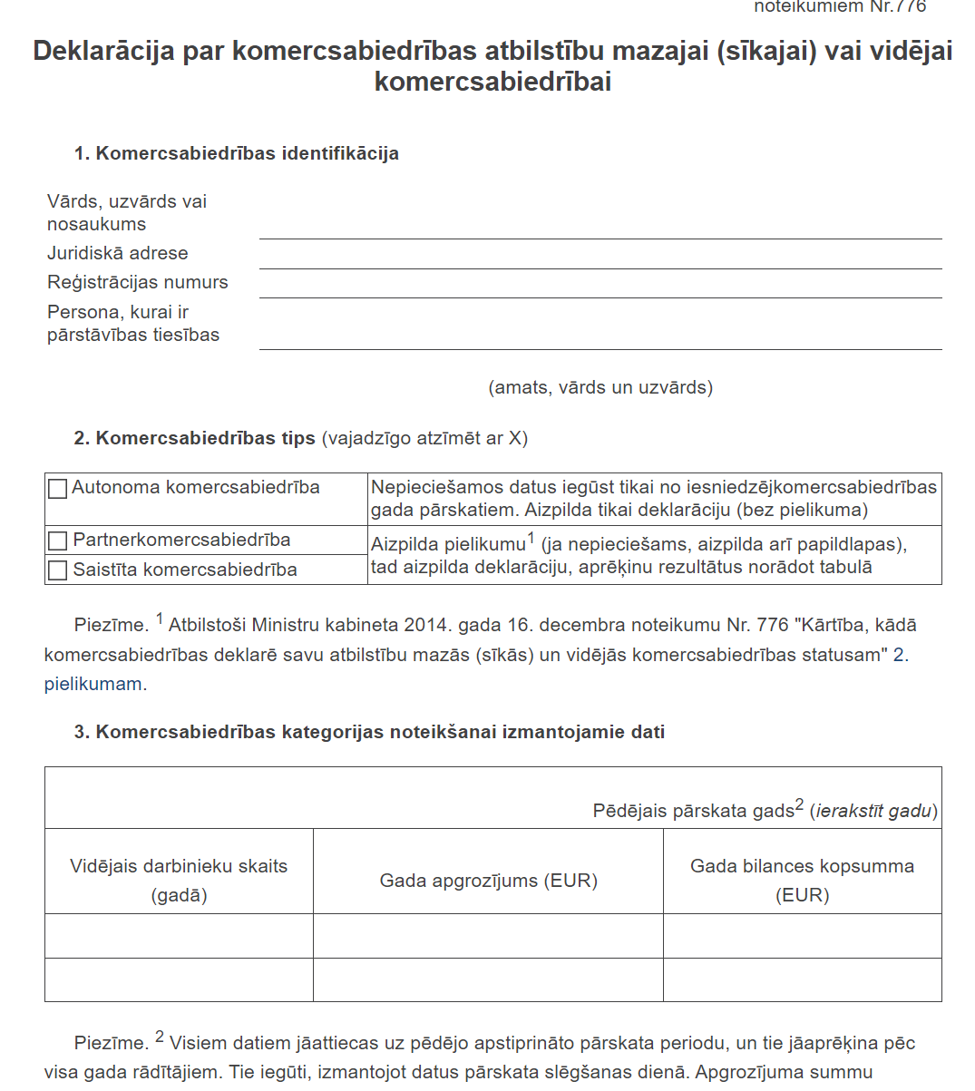
PI saturs un tam pievienojamie dokumenti
Projekta iesniedzēja deklarācija par komercsabiedrības atbilstību mazajai (sīkajai) vai vidējai komercsabiedrībai:
iesniedz projekta iesniedzēji, kuri NAV biedrība vai nodibinājums
sagatavojama atbilstoši Ministru kabineta 2014. gada 16. decembra noteikumu Nr. 776 “Kārtība, kādā komercsabiedrības deklarē savu atbilstību mazās (sīkās) un vidējās komercsabiedrības statusam” 1. un 2. pielikumam
vērtē vispārīgā atbilstības kritērija Nr. 2.1.7. ietvaros
Sagatavo un paraksta
Augšuplādē KPVIS

Slide 48
PI saturs un tam pievienojamie dokumenti
Projekta attiecināmo izmaksu aprēķina atšifrējumu, kas pamato plānoto izmaksu apmēru
to nosaka MK noteikumu 18.7./20.7. apakšpunkts
to vērtē vispārīgā atbilstības kritērija Nr. 2.1.5. un specifiskā atbilstības kritērija Nr. 2.2.5. ietvaros
atšifrē PI pielikumā “Projekta budžeta kopsavilkums” iekļauto izmaksu aprēķinu un sniedz skaidrojums, kas pamato summas, kas izmantotas aprēķinā
Piemēram:
izmaksu pozīcijas “2.1. Projekta vadības personāla atlīdzības izmaksas” aprēķina atšifrējuma un skaidrojumā būtu jāatspoguļo, cik darbinieki, ar kādu noslodzi un atalgojuma likmi, cik ilgu laiku tiek nodarbināti projektā, turklāt šai informācijai būtu jāatbilst projekta iesnieguma sadaļā “Investīciju projekta īstenošana” norādītajai informācijai;
izmaksu pozīcijas “2.2.1. Ar komandējumiem saistītie izdevumi” aprēķina atšifrējumā un skaidrojumā iespēju robežās būtu jāsniedz informācijā par plānoto komandējumu skaitu un darbinieku, kas tajā dosies, skaitu, iespējamiem galamērķiem, iekļautajām izmaksās, piemēram, ceļa izdevumi, naktsmītnes izdevumi, dienas nauda saskaņā ar normatīvajiem aktiem par kārtību, kādā atlīdzināmi ar komandējumiem saistītie izdevumi, dalības maksa iesaistei starptautiskās pētniecības un attīstības programmās u.c.;
izmaksu pozīcijas “2.2.2. Ārpakalpojumu, kas nepieciešami darbības nodrošināšanai, izmaksas” aprēķina atšifrējuma un skaidrojumā būtu jāatspoguļo visu projektā plānoto ārpakalpojumu izmaksas, t.sk., projekta vadības, juridiskie, grāmatvedības, lietvedības, neatkarīga revidenta, iekšējā auditora un tulkošanas pakalpojumi, kas nepieciešami darbības nodrošināšanai, iegādes izmaksas, un jāsniedz informāciju par aprēķinā piemērotajiem izmaksu apmēriem, pamatojot tos ar pieredzi iepriekš veiktās aktivitātes, atsaucoties uz publiski pieejamu informāciju, piemēram, Elektronisko Iepirkumu Sistēmā vai pakalpojumu sniedzēju tīmekļvietnēs, vai arī uz veiktu cenu aptauju vai jau noslēgtiem pakalpojumu līgumiem (vēlams pievienot arī apliecinošus dokumentus);
izmaksu pozīcijas “10. Informatīvo un publicitātes pasākumu izmaksas” aprēķina atšifrējuma un skaidrojumā būtu jāatspoguļo visu projektā plānoto aktivitāšu izmaksas, sniedzot informāciju par aprēķinā piemērotajiem izmaksu apmēriem, pamatojot tos ar pieredzi iepriekš veiktās aktivitātes, atsaucoties uz publiski pieejamu informāciju, piemēram, Elektronisko Iepirkumu Sistēmā vai pakalpojumu sniedzēju tīmekļvietnēs, vai arī uz veiktu cenu aptauju vai jau noslēgtiem pakalpojumu līgumiem (vēlams pievienot arī apliecinošus dokumentus);
pētījumu izmaksas pētījumu īstenotājiem var pamatot ar iepriekšējo pieredzi, norādot plānoto pētījumu skaitu, iespējamo tā izmaksu apmēru
Sagatavo brīvā formā
Augšuplādē KPVIS

Slide 49
PI saturs un tam pievienojamie dokumenti
Ja pretendē uz papildus punktiem kvalitātes kritērijos Nr.3.3. un Nr.3.4. PI pievieno:
Projekta vadītāja pieredzi inovāciju projektu vadībā apliecinošu informāciju (projekta vadītāja dzīves aprakstu (CV), informāciju par vadītajiem projektiem, to nosaukums, identifikācijas numurs, finansējums un loma projektā utml.)
Projekta iesniedzēja pieredze Latvijas vai starptautisku (īstenots iesaistot ārvalstu partneri) inovāciju projektos apliecinošu informāciju (informāciju par īstenotajiem projektiem, to nosaukums, identifikācijas numurs, finansējums un lomu projektā utml.)

Slide 50
Atbildes uz saņemtajiem jautājumiem
Vai vienlaicīgi ir jāaizpilda 6.un7.punktā minētos dokumentus?
Jā, iesniedzama ir gan veidlapa par sniedzamo informāciju de minimis atbalsta uzskaitei un piešķiršanai, gan iesniegums de minimis atbalsta piešķiršanai.
9.pantā esošie aprēķini attiecas uz pašu pieteikumu iesniedzēju vai arī ir nepieciešama informācija par kopējām projekta izmaksām?
Attiecībā uz projekta iesniedzēja izmaksām iesniedzams detalizēts izmaksu aprēķina atšifrējums un skaidrojums, savukārt pētniecības projektu izmaksām sniedzams skaidrojums, kā noteikts to apmērs, pamatojot to, piemēram, ar iepriekšējo pieredzi, veiktiem pētījumiem.
Pieprasāmais de minimis atbalsts. Ņemot vērā, ka esošo projektu īstenošanā de minimis atbalsts jau pieprasīts, un grozījumi, kas atļautu pieprasīt līdz 300 000 EUR nav stājušies spēkā, kā aprēķināt un norādīt 3.pielikumā pieprasīto de minimis atbalstu?
EM ir sagatavojusi investīciju MK noteikumu grozījumus, kas paredz, ka atbalsts tiks sniegts atbilstoši regulai 2023/2831. Pieņemam, ka līdz PI iesniegšanas termiņam grozījumi būs stājušies spēkā, līdz ar to iesniegumā de minimis atbalsta pieprasīšanai norādiet summu, kas pieejama atbilstoši atlikumam, ja atbalsts tiek sniegts atbilstoši regulai 2023/2831.

Slide 51
Atbildes uz saņemtajiem jautājumiem
Vai katrai programmai ir nepieciešams izsludināt konkursu PAP sastāvam (PAP sastāvs uz konkrētu sēdi tiks nokomplektēts, ievērojot IK)?
Nosacījums par komisijas izveidi pirms pētniecības padomes sēdes, rīkojot atklātu uzsaukumu vai tirgus izpēti, ir noteikts visu trīs programmu MK noteikumos, kā arī, programmu mērķi ir dažādi - 2.2.1.3.i ir digitalizācija, 1.2.1.2.i ir energoefektivitāte - līdz ar to, būtu tikai loģiski, ka uzsaukumi būtu trīs, katrā uzsaukumā teorētiski varētu tikt piesaistīti konkrētās jomas eksperti (t.i. digitalizācijas, energoefektivitātes). Tādēļ CFLA redzējumā katrai programmai ir nepieciešams izsludināt konkursu PAP sastāvam.
Vai pietiek ar asociācijas biedru sarakstu, apgrozījumu un eksportu, vai ir jāuzrāda arī KC dalībnieku dati?
Ja projekta iesniedzēja kapitāldaļu turētāju vai biedru finanšu rādītāji nav pietiekami, lai nodrošinātu MK noteikumos minētās prasības attiecībā uz apgrozījuma un eksporta apjomu, iesniedz asociācijas atbalsta vēstuli. Asociācijai jāatbilst nosacījumam, ka tā apvieno nozares saimnieciskās darbības veicējus, kuru kopējais apgrozījums pēdējā noslēgtajā pārskata gadā ir vismaz 150 milj. euro un kopējais eksporta apjoms pēdējā noslēgtajā pārskata gadā ir vismaz 75 milj. euro. Ja šie nosacījumi ir izpildīti, tad projekta iesniedzēja kapitāldaļu turētāju vai biedru dati nav jāuzrāda.

Slide 52
Atbildes uz saņemtajiem jautājumiem
Vai vajadzīga asociācijas atbalsta vēstule, ja tā ir dibinātājos?
Asociācijas atbalsta vēstule ir iesniedzama, ja projekta iesniedzēja kapitāldaļu turētāju vai biedru finanšu rādītāji nav pietiekami. Ja projekta iesniedzējs ir biedrība un asociācija ir biedrs, tad vēstuli nav jāsniedz, jo vērtēšanā tiek ņemti vērā biedru dati.
Ja projekta iesniedzējs ir SIA, kuras dibinātājs ir asociācija, tad vēstule ir jāiesniedz, tai pievienojot eksporta un apgrozījuma apjomu pamatojošus datus.
Jānis ir asociācijas valdes loceklis. Asociācija ir 13% kapitāla daļu turētāja SIA. Jānis ir SIA valdes loceklis, un kompetences centra vadītājs, kas organizē KC darbu, tai skaitā sasauc un vada Projektu Atlases Padomes (PAP) sēdes. PAP ekspertē ( piešķir vērtēšanas punktus projektiem) iesniegtos projektu pieteikumus, kā arī uzklausa projektu veicēju atskaites. Vai Jānis drīkst vadīt PAP sēdes, esot asociāciācijas valdes loceklis, bez kāda Interešu Konflikta interpretācijas riska?
Lai izvērtētu IK risku ir nepieciešama informācija par pētniecības projektu iesniedzējiem, tādēļ šis jautājums var tikt vērtēts projekta īstenošanas fāzē, tādēļ komisijas dalībnieku sastāvu, kā arī KC darbiniekus, kas piedalās projektu vērtēšanas un uzraudzības procesos, aicinām saskaņot ar aģentūru jau projekta īstenošanas fāzē, kurā būs zināmi iespējamie KC sadarbības partneri (t.i. pirms komisijas sēdēm).

Slide 53
Atbildes uz saņemtajiem jautājumiem
Attiecībā uz “Projekta darbības plāns” sadaļu “Pētniecības virziena vadītāja pieredze”. Saprotam, ka atbilstoši MK 92. punktā minēto uz starpposmiem un gala rezultātiem ir nepieciešams pētniecības virziena vadītāja (PZZ) izvērtējams, bet šobrīd esam atteikušies no PZZ, lai netiktu pārkāpti iespējamiem interešu konflikta riski, tie nav obligāti pētniecības atlases padomes sastāva. Attiecīgi PZZ šobrīd nav kompetences centros definēti. Vai var atsaukties uz iepriekšējo pieredzi, kaut daļa vairs nav padomes sastāvā vai kāds ir risinājums? Un attiecīgi uz starpposmiem un gala rezultātiem kā tieši var tikt ievērots vienlīdzības princips, ja ZVV nevērtēs visus projektus, iespējama IK gadījumā vai viņš nav specializējies attiecīgajā jomā un virzienam ir nepieciešams cits PVV.
Atbilstoši MK noteikumu 92.punkta nosacījumiem visiem pētījumiem starpposma un gala rezultātu izvērtēšanai KC ir jāpiesaista ZVV vadītāji, lai tiktu sniegts pētījuma zinātniskais izvērtējums. Nav prasības, ka visu pētījumu starpposmu un gala rezultātu vērtēšana būtu jāveic vienam ZVV - var tikt piesaistīti vairāki ZVV, ja ir tāda nepieciešamība, piemēram, gadījumā, kad kāds ZVV nav specializējies konkrētajā jomā vai pastāv IK risks. Šobrīd vairāki vai viens ZVV var tikt iekļauts projektu vērtēšanas komisijā, ja tam nepastāv IK, taču atbilstoši MK noteikumu 109.p. nosacījumiem ZVV nav balsstiesības – tātad, ZVV sniedz izvērtējumu, taču nebalso par starppsoma vai gala rezultātu apstiprināšanu. Attiecīgi gadījumā, ja kādam ZVV pastāv IK, tad tas nevar komisijas sastāvā, nepiedalās komisijas sēdē, taču kā eksperts var veikt pētījuma rezultātu izvērtējumu tiem pētījumiem, ar kuriem tam nav IK, sniedzot zinātnisko izvērtējumu bez rekomendācijas apstiprināt vai noraidīt kāda pētījuma starpposma vai gala rezultātus, attiecīgi šis izvērtējums var tikt ņemts vērā projektu vērtēšanas komisijas sēdē, kurā tiek lemts par starpposma vai gala rezultātu apstiprināšanu/noraidīšanu.
Ja šobrīd pētniecības virziena vadītāji nav definēti, projekta iesniegumam pievienojamajā “Projekta darbības plāns” sadaļā “Pētniecības virziena vadītāja pieredze” var sniegt skaidrojumu, ka šobrīd pētniecības virziena vadītāji nav definēti, skaidrojot, kā tie tiks piesaistīti un norādot pieredzes prasības, kas tiks noteiktas to atlasē.

Slide 54
Atbildes uz saņemtajiem jautājumiem
Attiecībā uz “Iesniedzamo dokumentu saraksts un projekta iesnieguma pielikumu veidnes” 9. punktu, nepieciešams precizēt, vai attiecībā uz to ir nepieciešams iesniegt dokumentu attiecībā uz KC budžetu vai kopējo finansējumu. Kādi tieši dokumenti ir nepieciešami. Ja tas attiecas tikai uz paša KC darbību un KC neplāno mainīt savu darbības modeli (varbūt palielinās darbinieku skaitu) vai pietiek ar norādi, ka saglabāsim esošo izmaksu struktūru?
Atlases nolikuma pielikumā “Iesniedzamo dokumentu saraksts un projekta iesnieguma pielikumu veidnes” 9.punkts paredz, ka iesniedzams projekta attiecināmo izmaksu aprēķina atšifrējums, kas pamato plānoto izmaksu apmēru (informācija par veiktajām tirgus aptaujām, statistikas datiem, pieredzi līdzīgos projektos). Attiecīgi ir pievieno pielikumu, kurā ir atšifrēts projekta iesnieguma pielikumā “Projekta budžeta kopsavilkums” iekļauto izmaksu aprēķins un sniegts skaidrojums, kas pamato summas, kas izmantotas aprēķinā
Attiecībā uz projekta kopējo izmaksu apmēru, projekta iesnieguma sadaļas “Investīciju projekta īstenošana” rindā “Finansiālā kapacitāte”:
jānorāda un jāpamato finansējuma avoti projekta priekšfinansēšanai. Pieejamie finanšu resursi jānodrošina projekta iesniegumā paredzēto projekta iesniedzēja (izmaksu pozīcijas 2. un 10.) attiecināmo izmaksu apmērā, kas saistīti ar projekta vadību un administrēšanu, dokumentāri pamatojot to, piemēram, ar bankas konta izrakstu, vienošanos ar nozares asociāciju par projekta priekšfinansēšanu, aizdevuma līgumu u.c., kas pievienojams projekta iesniegumam;
jāsniedz informācija par finanšu avotiem, no kuriem tiks segtas PVN izmaksas.

Slide 55
Atbildes uz saņemtajiem jautājumiem
Vai var tik saglabāts esošais Pētniecības projektu atlases sastāvs, ja ir visas nepieciešamās kompetences un tiek nodrošināts MK 103. punkta ievērošana.
MK noteikumi nosaka, ka projektu vērtēšanas komisiju finansējuma saņēmējs izveido pēc projekta iesniegumu saņemšanas no sadarbības partneriem, rīkojot atklātu uzsaukumu vai veicot tirgus izpēti (79.2.4.p. nosacījumi), tādēļ mēs tomēr sagaidām, ka būs atklāts uzsaukums. Ja pēc šī uzsaukuma komisijas sastāvā tiks iekļauti dalībnieki, kas ir jau esošajā padomē, tad pieņemami, bet uzsaukumam ir jābūt pēc tam, kad tiek saņemti sadarbības partneru pētniecības projektu iesniegumi, lai novērstu iespējamo IK risku. Vienlaikus šajā komisijas dalībnieku uzsaukumā varētu būt arī jau nosaukti konkrēti projektu iesniedzēji, lai samazinātu iespēju, ka uz vērtēšanas komisiju piesakās dalībnieki, kuriem pastāv IK ar kādu no sadarbības partneriem, kuri ir iesniegusi projekta iesniegumus.

Slide 56
Pateicos par Jūsu uzmanību
un vēlu izdošanos PI sagatavošanā!

